Slide 1
29. HAFTA
Beşerî Faktörler, TEKNOSAB ve Performans Görevi
29
26-30 Nisan 2027 · 2 ders saati · Kitap s. 177-183
ÖĞRENME ÇIKTISI · COĞ.9.5.1
Doğal ve beşerî faktörlerin ekonomik faaliyetlere etkilerini sorgulayabilme
Süreç bileşenleri
ç) Doğal ve beşerî faktörlerin ekonomik faaliyetlere etkileriyle ilgili düzenlediği bilgileri çözümler.
d) Doğal ve beşerî faktörlerin ekonomik faaliyetlere etkileriyle ilgili çözümlediği bilgilerden çıkardığı sonuçları paylaşır.
9. Sınıf Coğrafya · 5. Ünite: Ekonomik Faaliyetler ve Etkileri
62 / 166
Notes:
AMAÇ: Haftanın iki süreç bileşenini tanıtmak: geçen hafta topladığımız ve düzenlediğimiz bilgileri bu hafta çözümleyeceğiz (ç) ve vardığımız sonuçları paylaşacağız (d). Ünite bu hafta biter.
SÜRE: 80 dakikalık akış (ders planı, 29. hafta): giriş ve soru duvarı 6 · beşerî faktörler 11 · geçiş (E) 2 · s. 179 uygulaması 9 · TEKNOSAB adım 1-3 12 (40. dk) · TEKNOSAB adım 4-8 ve paylaşım 9 · sanal saha (E) 4 · düşün-eşleş-paylaş ve UYGULA 5 · performans görevi 13 · KWL ve öz değerlendirme 5 · kapanış 4.
NASIL: Çıktıyı öğrencinin diliyle söyleyin: 'Geçen hafta doğanın ekonomik faaliyetlere etkisini gördük. Bugün insandan gelen faktörleri öğreneceğiz, TEKNOSAB'ın neden orada kurulduğunu çözümleyip bulgularımızı paylaşacağız ve hepsini bir diyagramda göstereceğiz.' Giriş aşaması (6 dk): ayraç ve yol haritası 1 dk · soru duvarı 3 dk · YOKLAMA 5 1 dk · proje teslimi hatırlatması 1 dk.
KAYNAK: Program (2026) COĞ.9.5.1 ç-d (birebir); ders planı 29. hafta; kitap 5.1.2 (s. 177-183, 2026-2027 baskısı).
NOT: Yeni baskı: s. 180'de Bursa'nın nüfusu '2024 yılı TÜİK verilerine göre yaklaşık 3,24 milyon'dur (eski baskıda 2023, 3,2 milyon); s. 181'deki UYGULA bölümü yenidir. Proje teslimleri bu hafta, ders akışından süre almadan (ders sonunda) tutanakla alınır. 29 Nisan Kût'ül Amâre Zaferi: ders içi ayrı etkinlik gerekmez, okul programı esastır.

Slide 2
Bugün neler yapacağız?
29. HAFTA
1
2
3
4
5
6
Beşerî faktörler
Sanayi bölgeleri
TEKNOSAB
Kaynaklarımız
Diyagram
Ne öğrendim?
Nüfustan ulaşıma (s. 177-178)
Uygulama (s. 179)
Etkinlik: sekiz adım (s. 180-181)
Düşün-Eşleş-Paylaş ve UYGULA (s. 181)
Performans görevi (s. 183)
KWL ve öz değerlendirme (s. 182)
9. Sınıf Coğrafya · 5. Ünite: Ekonomik Faaliyetler ve Etkileri
63 / 166
Notes:
AMAÇ: Dersin yol haritasını göstermek (30 sn).
NASIL: Her istasyonu bir cümleyle söyleyin. Dersin ilk yarısı (40. dk) TEKNOSAB etkinliğinin ilk üç adımıyla biter; ikinci yarıda çözümleme, paylaşım, diyagram ve KWL vardır. Ünitenin sonunda evde çözülecek ölçme soruları (s. 184-185) sunumun ünite sonu bölümündedir (124-166).
KAYNAK: Ders planı 29. hafta akışı.

Slide 3
Soru duvarına dönüş: doğadan mı, insandan mı?
SORU DUVARI
Duvardaki sorulardan hangileri geçen hafta cevaplandı, hangileri bugünü bekliyor?
Doğal faktörler · 28. hafta ✓
Beşerî faktörler · bugün
coğrafi konum
iklim
nüfus
iş gücü
sermaye
topoğrafik özellikler
su kaynakları
devlet politikaları
teknoloji
toprak
bitki örtüsü
ulaşım
madenler ve enerji kaynakları
Soru notunun köşesine D (doğal) ya da B (beşerî) yaz · cevabını bulduğumuz soruya ✓
9. Sınıf Coğrafya · 5. Ünite: Ekonomik Faaliyetler ve Etkileri
Kitap s. 174-178
64 / 166
Notes:
AMAÇ: 28. haftada soru duvarına asılan merak sorularına dönmek: hangileri doğal faktörlerle cevaplandı, hangileri bugünkü beşerî faktörleri bekliyor? (Programın 'başta yazılanlara dönüş' adımının ön hazırlığı, KB3.3.)
SÜRE: Soru duvarı 3 dk (giriş aşamasının içinde).
NASIL: Duvardan 3-4 notu yüksek sesle okuyun; sınıf 'D' mi 'B' mi diye karar verir, notun köşesine harf yazılır. Geçen hafta cevaplanan sorunun yanına ✓ konur. 28. haftanın 'Paylaşım ve ortak tablo' aşaması (s. 176 tablosu) yapılamadıysa soru duvarını 1 dakikaya indirin ve üç sözcüye s. 176 tablosunu 3 dakikada tamamlatın (28. haftanın paylaşım ve örnek cevap slaytları).
BEKLENEN CEVAP: Örnek: 'Fabrikalar neden şehirlerin çevresine kurulur?' → B (iş gücü, pazar, ulaşım) · 'Neden her yerde tarım yapılamaz?' → D (iklim, topoğrafya; 28. hafta s. 176) · 'Japonya'da neden bu kadar fabrika var?' → B (teknoloji; bugün s. 178). İki faktöre birden dayanan soru ('Limanlar nereye kurulur?' → topoğrafya + ulaşım) iki harf alabilir.
KAYNAK: Kitap s. 174-175 (doğal faktörler), s. 177-178 (beşerî faktörler); program: öğrencilerin en başta yazdıklarını incelemeleri ve merak ettiklerine cevap bulup bulamadıklarını tartışmaları (KB3.3).

Slide 4
Bilgimizi Yoklayalım
YOKLAMA 5
Aşağıdakilerden hangisi ekonomik faaliyetleri etkileyen doğal faktörlerden biri değildir?
A
Toprak
B
Bitki örtüsü
C
Sermaye
D
Su kaynakları
E
Topoğrafik özellikler
9. Sınıf Coğrafya · 5. Ünite: Ekonomik Faaliyetler ve Etkileri
Kitap s. 175, 177
65 / 166
Notes:
AMAÇ: Ara yoklama: bu bölümün temel sonucunu tek soruyla yoklamak.
NASIL: Öğrenciler 20 saniye düşünür, parmakla (1-5 = A-E) cevap gösterir; dağılıma bakıp cevap slaytına geçin. Geçen haftanın doğal faktörlerini hatırlatır, bugünün beşerî faktörlerine köprü kurar.
BEKLENEN CEVAP: C) Sermaye
KAYNAK: Kitap s. 175, 177.

Slide 5
Bilgimizi Yoklayalım — Cevap
YOKLAMA 5
Aşağıdakilerden hangisi ekonomik faaliyetleri etkileyen doğal faktörlerden biri değildir?
A
Toprak
B
Bitki örtüsü
C
Sermaye
D
Su kaynakları
E
Topoğrafik özellikler
Sermaye insanların oluşturduğu beşerî bir faktördür (s. 177); toprak, bitki örtüsü, su kaynakları ve topoğrafik özellikler doğal faktörlerdir (s. 175).
9. Sınıf Coğrafya · 5. Ünite: Ekonomik Faaliyetler ve Etkileri
Kitap s. 175, 177
66 / 166
Notes:
AMAÇ: Doğru seçeneği gerekçesiyle göstermek.
NASIL: 'Sermaye doğadan mı gelir, insandan mı?' diye sorun; cevabı bugünün konusuna bağlayın.
SÖYLENEBİLİR: Sermaye insanların oluşturduğu beşerî bir faktördür (s. 177); toprak, bitki örtüsü, su kaynakları ve topoğrafik özellikler doğal faktörlerdir (s. 175).
BEKLENEN CEVAP: C) Sermaye
KAYNAK: Kitap s. 175, 177.

Slide 6
Beşerî faktörler: insandan gelenler
5.1.2
Ekonomik faaliyetlerin dağılışı ve gelişmesinde doğal faktörlerin yanı sıra nüfus (miktarı, artış hızı, yaş yapısı, eğitim düzeyi vb.), iş gücü, sermaye, teknoloji gibi beşerî faktörler de etkilidir.
Nüfus
s. 177
İş gücü
s. 177
Sermaye
s. 177
1
2
3
Devlet politikaları
s. 177
Teknoloji
s. 178
Ulaşım
s. 178
4
5
6
Defterine üç sütunlu tablo:
Faktör
Kitaptaki örnek
Yaşadığım yerden bir örnek
9. Sınıf Coğrafya · 5. Ünite: Ekonomik Faaliyetler ve Etkileri
Kitap s. 177-178
67 / 166
Notes:
AMAÇ: Beşerî faktörlerin altısını (nüfus, iş gücü, sermaye, devlet politikaları, teknoloji, ulaşım) kitabın sırasıyla tanıtmak; defterdeki üç sütunlu tabloyu başlatmak.
SÜRE: Beşerî faktörler 11 dk: genel bakış 1 · nüfus ve iş gücü 1,5 · sermaye 1,5 · devlet politikaları 1 · teknoloji 1,5 · kenar sorusu 1,5 · ulaşım 1 · boşluk doldurma 1 · YOKLAMA 6 1.
NASIL: Kitabın cümlesini okutun; altı kartı sırayla gösterin. Öğrenciler defterine üç sütun açar: faktör · kitaptaki örnek · yaşadığım yerden bir örnek. Kitaptaki örnekler sonraki slaytlardadır; 'yaşadığım yerden' sütununu her faktörde bir öğrenciye sorun (ör. iş gücü: ilçemizdeki fabrikada çalışanlar; ulaşım: otoyol ve limanlar). Kişisel bilgi (ailenin işi, geliri) sorulmaz.
KAYNAK: Kitap s. 177 ilk paragraf (birebir); devlet politikaları s. 177, teknoloji ve ulaşım s. 178 aynı alt başlıktadır (5.1.2).

Slide 7

Nüfus ve iş gücü
BEŞERÎ FAKTÖR
Nüfus
İş gücü
miktarı · artış hızı · yaş yapısı · eğitim düzeyi
Bir ülkenin ekonomik büyüme hızı ile nüfus artış hızı dengeli olmalıdır.
Ekonomik faaliyetlerde yoğun makineleşmeye rağmen iş gücünün varlığı ve maliyeti önemini korumaktadır.
Üretimin bir kısmı nereye kayıyor?
Japonya · ABD · Almanya
Pakistan · Hindistan · Bangladeş
Gelişmiş ülkeler
İş gücü maliyetlerinin düşük olduğu ülkeler
Görsel 5.6: Teknolojinin yoğun olarak kullanıldığı ülkelerde vasıflı iş gücüne duyulan ihtiyaç artmaktadır.
9. Sınıf Coğrafya · 5. Ünite: Ekonomik Faaliyetler ve Etkileri
Kitap s. 177
68 / 166
Notes:
AMAÇ: Nüfus ve iş gücünün ekonomik faaliyetlere etkisini kitabın örnekleriyle kurmak.
NASIL: Üstteki iki kartı okutun. Görsel 5.6'yı gösterip sorun: 'Teknoloji arttıkça insana ihtiyaç bitti mi?' Sonra alttaki oku açıklayın: gelişmiş ülkeler üretimin bir kısmını iş gücü maliyeti düşük ülkelere kaydırır. 'Neden?' diye sorun.
BEKLENEN CEVAP: İhtiyaç bitmedi: makineleşmeye rağmen iş gücünün varlığı ve maliyeti önemlidir; teknolojinin yoğun kullanıldığı ülkelerde vasıflı (eğitimli, nitelikli) iş gücüne ihtiyaç artar. Üretim kayar, çünkü Pakistan, Hindistan, Bangladeş gibi ülkelerde iş gücü maliyeti düşüktür. Nüfus artış hızı ekonomik büyümeden hızlı olursa kişi başına düşen gelir azalır, iş ve hizmet yetersiz kalır (bilimsel; 4. ünite nüfus politikalarıyla bağlantılı).
KAYNAK: Kitap s. 177 (iki paragraf ve Görsel 5.6 açıklaması birebir). Denge cümlesinin açıklaması bilimsel, kitapta yok.

Slide 8
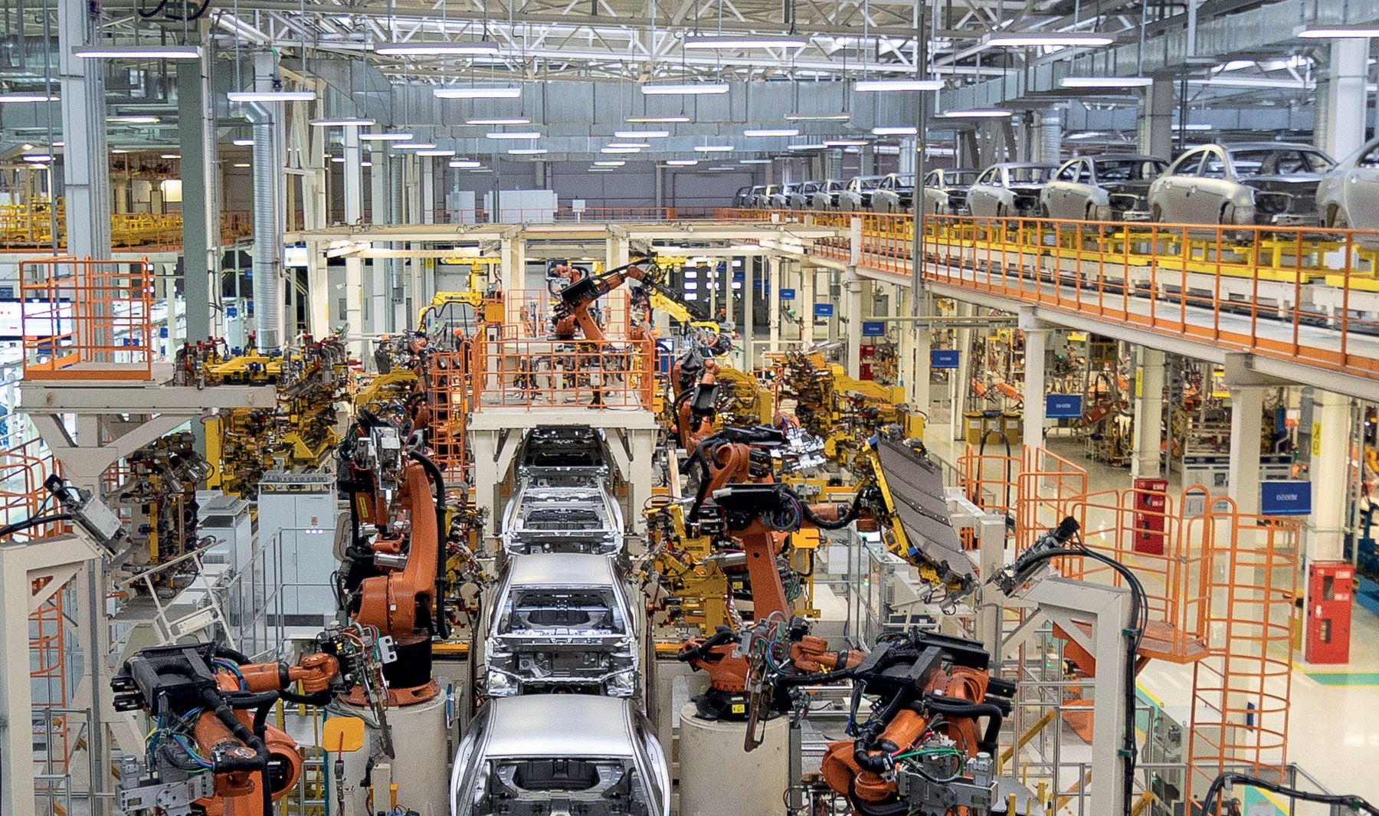
Sermaye ve çok uluslu şirketler
BEŞERÎ FAKTÖR
Sermaye
Sermaye; ekonomik faaliyetlerin yürütüldüğü tesislerin kuruluşu, devamlılığı ve gelişmesinde etkin rol oynar.
Bu nedenle yeterli sermayeye sahip ülkeler, ekonomik faaliyetlerin yoğunlaştığı yerlerdir.
Çok uluslu şirketler
Görsel 5.7: Bir sanayi tesisinin kuruluşu ve işletilmesi esnasında yüksek miktarda sermayeye ihtiyaç vardır.
Çok uluslu şirketler, üretim faaliyetlerini birden fazla ülkede yürütebilmektedir.
Bu sayede maliyetler düşmekte, sermaye hareketliliği yaşanmakta ve ülkeler arasındaki ticaret canlılık kazanmaktadır.
Düşün: Bu fabrikayı kurmak ve çalıştırmak için nelere para harcanır?
9. Sınıf Coğrafya · 5. Ünite: Ekonomik Faaliyetler ve Etkileri
Kitap s. 177
69 / 166
Notes:
AMAÇ: Sermayenin tesislerin kuruluşu ve gelişmesindeki rolünü ve çok uluslu şirketlerin üretimi nasıl yaydığını göstermek.
NASIL: Görsel 5.7'yi gösterip sorun: 'Bu fabrikayı kurmak ve çalıştırmak için neye para harcanır?' Sonra iki kartı okutun. Çok uluslu şirket: üretimini birden fazla ülkede yapan şirket.
BEKLENEN CEVAP: Arsa ve bina, makineler ve robotlar, enerji, ham madde, çalışanların ücretleri (bilimsel, 9. sınıf düzeyi). Bu yüzden yeterli sermayesi olan ülkelerde ekonomik faaliyetler yoğunlaşır.
KAYNAK: Kitap s. 177 (sermaye ve çok uluslu şirketler paragrafları, Görsel 5.7 açıklaması birebir).

Slide 9
Devlet politikaları
BEŞERÎ FAKTÖR
Devletler, uyguladıkları ekonomi politikalarıyla ekonomik faaliyetleri etkilemektedir.
Devlet kontrolü fazla
Devletin müdahalesi sınırlı
Bazı ülkelerde ekonomik faaliyetler önemli ölçüde devlet kontrolünde gerçekleşirken …
… bazı ülkelerde devletin ekonomiye müdahalesi sınırlıdır.
Ekonomik istikrar
Hukuki istikrar
Siyasal istikrar
yabancı sermaye girişi
Gelişmekte olan ülkelere yabancı sermaye girişi; ekonomik, hukuki ve siyasal istikrar sağlandığı ölçüde gerçekleşebilmektedir.
9. Sınıf Coğrafya · 5. Ünite: Ekonomik Faaliyetler ve Etkileri
Kitap s. 177
70 / 166
Notes:
AMAÇ: Devletlerin ekonomi politikalarıyla ekonomik faaliyetleri etkilediğini ve yabancı sermayenin istikrar arayışını göstermek.
NASIL: Kartları okutun. Sorun: 'Bir yatırımcı fabrikasını kuracağı ülkeyi seçerken neden istikrara bakar?' Ülke adı vermeyin; kitap bu konuda ülke örneği vermez.
BEKLENEN CEVAP: Kurallar sık değişmezse, mahkemeler işlerse ve ortam güvenliyse yatırımcı sermayesinin güvende olduğunu bilir, uzun süreli yatırım yapar (bilimsel, 9. sınıf düzeyi). Ekonomik, hukuki ve siyasal istikrar sağlandığı ölçüde yabancı sermaye gelir.
KAYNAK: Kitap s. 177 son paragraf (birebir).

Slide 10
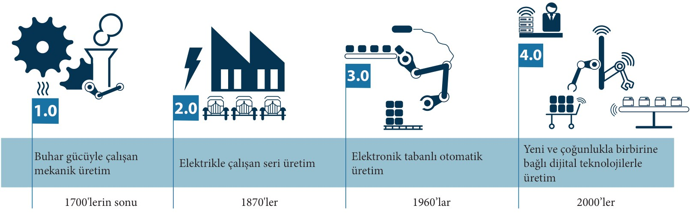
Teknoloji: dört sanayi devrimi
BEŞERÎ FAKTÖR
Örneğin Japonya, sanayi üretiminde yeterli ham maddeye sahip olmamasına rağmen kullandığı yüksek teknoloji sayesinde sanayi faaliyetlerinin geliştiği önemli bir ülke hâline gelmiştir.
Görsel 5.8 (OECD): Teknolojinin gelişmesi dört sanayi devriminin gerçekleşmesini sağlamıştır → sanayi faaliyetlerinde üretim maliyetleri düşerken hız ve kalite artmıştır.
9. Sınıf Coğrafya · 5. Ünite: Ekonomik Faaliyetler ve Etkileri
Kitap s. 178
71 / 166
Notes:
AMAÇ: Teknolojinin ekonomik gelişmedeki rolünü Japonya örneği ve dört sanayi devrimiyle göstermek.
NASIL: Japonya cümlesini okutun ve sorun: 'Japonya hangi doğal faktörün eksikliğini hangi beşerî faktörle aştı?' Sonra Görsel 5.8'i soldan sağa okuyun: 1.0 buhar, 2.0 elektrik ve seri üretim, 3.0 elektronik ve otomasyon, 4.0 birbirine bağlı dijital teknolojiler.
BEKLENEN CEVAP: Ham madde (doğal) eksikliğini yüksek teknoloji (beşerî) ile aştı. Her devrimde üretim maliyetleri düştü, hız ve kalite arttı.
KAYNAK: Kitap s. 178 (teknoloji paragrafları birebir; Görsel 5.8 'Sanayi devrimleri (OECD)' kırpıldı, künye dışarıda). Görsel 5.8 çalışma kâğıdının 8. maddesidir.

Slide 11
Kenar sorusu: teknoloji başka faaliyetleri değiştirdi mi?
İKİLİ · 1 dk
Sanayide yaşanan teknolojik gelişmeler, diğer ekonomik faaliyetleri nasıl etkilemiştir? Örneklerle açıklayınız.
Tarım
Ulaşım ve ticaret
İletişim ve hizmetler
Turizm
9. Sınıf Coğrafya · 5. Ünite: Ekonomik Faaliyetler ve Etkileri
Kitap s. 178
72 / 166
Notes:
AMAÇ: Kitabın s. 178 kenar sorusu: sanayideki teknolojik gelişmelerin tarım, ulaşım-ticaret, iletişim-hizmetler ve turizme etkisini örneklemek.
NASIL: İkililer 1 dakika düşünür; dört sütundan en az ikisine birer örnek bulur. İki ikiliden cevap alın, sonra örnek cevap slaytını açın.
BEKLENEN CEVAP: Örnek cevap izleyen slaytta.
KAYNAK: Kitap s. 178 kenar sorusu (birebir).

Slide 12
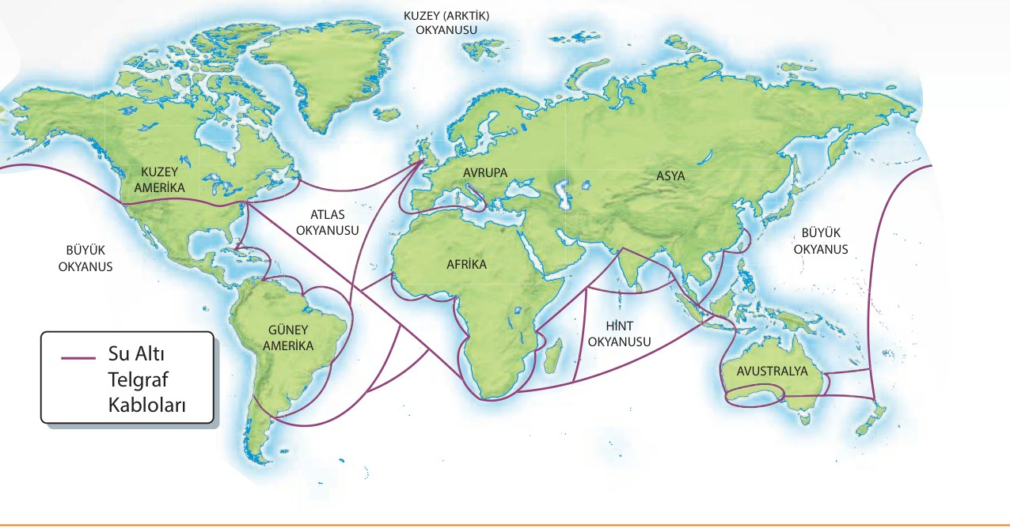
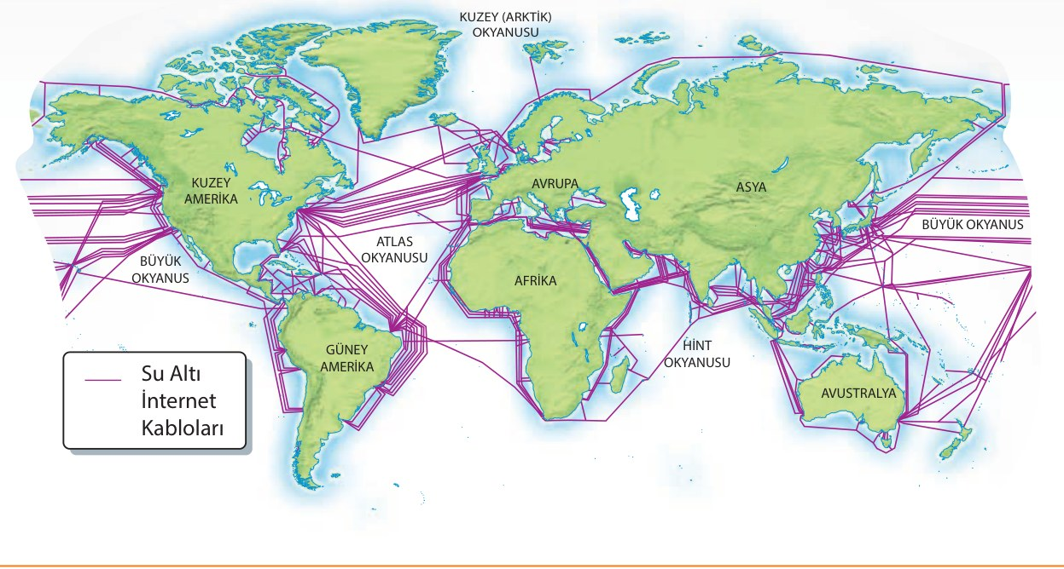
Kenar sorusu — örnek cevap
ÖRNEK CEVAP
Tarım
Makineleşmeyle verim ve üretim arttı.
Kitap: “… teknolojiyi etkin kullanan ülkelerin ekonomik gelişmişlik düzeylerini yükselttiği görülmektedir.”
Ulaşım ve ticaret
Buhar gücüyle okyanuslar aşıldı; ürünler uzak pazarlara ulaştı.
EBA: “Dünya nakliye rotalarının ortaya çıkması”
Su Altı Telgraf Kabloları
Su Altı İnternet Kabloları
İletişim ve hizmetler
Telgraftan internete haberleşme hızlandı; hizmetler dünyaya yayıldı.
EBA: “Küresel kargo hizmetlerinin yaygınlaşması”
Turizm
Havacılık gelişti; uzak yerler yakınlaştı.
EBA: “Büyük hava limanlarının inşa edilmesi”
Kitabın karekod içeriği (EBA): Teknolojik Değişim ve Ekonomik Gelişme
9. Sınıf Coğrafya · 5. Ünite: Ekonomik Faaliyetler ve Etkileri
Kitap s. 178
73 / 166
Notes:
AMAÇ: Kenar sorusunun örnek cevabı: dört faaliyet, her birinde bir örnek; karekoddaki bilgi görselinden iki harita.
NASIL: İkililerin örnekleriyle karşılaştırın. Sağdaki iki harita kitabın karekodundaki 'Teknolojik Değişim ve Ekonomik Gelişme' bilgi görselindendir: su altı telgraf kablolarından su altı internet kablolarına haberleşme ağı sıklaşmıştır; ticaret ve hizmetler bu ağla küreselleşir. Görselin zaman çizelgesindeki diğer olaylar (Süveyş ve Panama kanalları, Model T, uydu) isterseniz tahtada açılır; öğrenci telefonu kullanılmaz.
BEKLENEN CEVAP: Tarım: makineleşmeyle verim ve üretim arttı. Ulaşım ve ticaret: buhar gücüyle okyanuslar aşıldı, nakliye rotaları ve ticaret limanları gelişti. İletişim ve hizmetler: telgraftan internete haberleşme hızlandı; bilişim, pazarlama ve kargo hizmetleri yaygınlaştı. Turizm: havacılık ve büyük hava limanları uzak yerleri yakınlaştırdı. Gerekçeli başka örnekler kabul.
KAYNAK: Kitap s. 178 ('Tarım, sanayi ve hizmet sektörlerinde teknolojiyi etkin kullanan ülkelerin ekonomik gelişmişlik düzeylerini yükselttiği…'; 'Turizm faaliyetlerinin küresel ölçekte gelişmesinde ulaşım sistemlerindeki gelişmelerin payı büyüktür.'); EBA 05_12 bilgi görseli (tırnak içindeki ifadeler görseldeki yazılardır). Tarım makineleri örneği bilimsel.

Slide 13
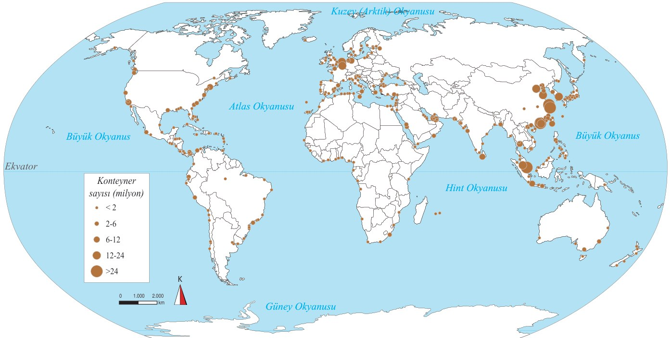
Ulaşım ve büyük limanlar
BEŞERÎ FAKTÖR
Ulaşım
Ulaşımın mal ve hizmetlerin üretim, dağıtım ve tüketiminde doğrudan etkisi vardır.
Ham madde
ulaşım
Fabrika
ulaşım
Pazar
Harita 5.1: Dünyanın başlıca konteyner limanları — Ders kitabı s. 178
Ulaşım sektörü açısından büyük ve işlek limanlara sahip ülkeler, aynı zamanda büyük sanayi veya ticaret tesislerinin de bulunduğu yerlerdir.
Düşün: En büyük limanlar nerede toplanmış?
9. Sınıf Coğrafya · 5. Ünite: Ekonomik Faaliyetler ve Etkileri
Kitap s. 178
74 / 166
Notes:
AMAÇ: Ulaşımın üretim, dağıtım ve tüketimdeki doğrudan etkisini ve büyük limanlarla sanayi-ticaret arasındaki bağı Harita 5.1 ile göstermek.
NASIL: Soldaki zinciri okutun: ham madde fabrikaya, ürün pazara ulaşımla gider. Haritayı gösterip sorun: 'En büyük daireler (24 milyondan fazla konteyner) nerede toplanmış?' Uygulama (s. 179) sırasında bu haritaya döneceğiz.
BEKLENEN CEVAP: En büyük daireler (24 milyondan fazla konteyner) Doğu ve Güneydoğu Asya kıyılarındadır; Batı Avrupa ve Kuzey Amerika kıyılarında da büyük limanlar vardır. Bu yerler büyük sanayi ve ticaret tesislerinin de bulunduğu yerlerdir (s. 178).
KAYNAK: Kitap s. 178 (ulaşım paragrafları birebir; Harita 5.1 'Dünyanın başlıca konteyner limanları' kırpıldı, künye dışarıda — daire büyüklükleri haritanın lejantından okunur).

Slide 14
Beşerî faktörler: boşlukları dolduralım
BOŞLUK DOLDUR
1. Ekonomik faaliyetlerde yoğun makineleşmeye rağmen (1) …… varlığı ve maliyeti önemini korumaktadır.
2. Bu nedenle yeterli (2) …… sahip ülkeler, ekonomik faaliyetlerin yoğunlaştığı yerlerdir.
3. Gelişmekte olan ülkelere (3) …… sermaye girişi; ekonomik, hukuki ve siyasal istikrar sağlandığı ölçüde gerçekleşebilmektedir.
4. Japonya … kullandığı yüksek teknoloji sayesinde (4) …… faaliyetlerinin geliştiği önemli bir ülke hâline gelmiştir.
5. Ekonomik faaliyetleri etkileyen faktörlerden bir diğeri (5) ……dır.
6. Ulaşım sektörü açısından büyük ve işlek (6) …… sahip ülkeler, aynı zamanda büyük sanayi veya ticaret tesislerinin de bulunduğu yerlerdir.
limanlara
iş gücünün
yabancı
sanayi
sermayeye
ulaşım
9. Sınıf Coğrafya · 5. Ünite: Ekonomik Faaliyetler ve Etkileri
Kitap s. 177-178
75 / 166
Notes:
AMAÇ: OGM Materyal 'beşerî faktörler' boşluk doldurma uygulamasıyla paralel: altı beşerî faktörü kitabın cümleleriyle pekiştirmek.
NASIL: Cümleleri sırayla bir öğrenciye okutun; boşluğu sınıf sözlü tamamlar, kutudaki kelimeler ipucudur (1 dk).
BEKLENEN CEVAP: 1 iş gücünün · 2 sermayeye · 3 yabancı · 4 sanayi · 5 ulaşım · 6 limanlara.
KAYNAK: Kitap s. 177-178 cümleleri (birebir; 4. cümle kısaltıldı); OGM Materyal etkileşimli uygulama 158. OGM: doğru kelimeler OGM'de 'limanlara · iş gücüne · yabancı · sanayi · sermayeye · ulaşım' sırasıyla; OGM'nin 'iş gücüne' biçimi kitabın cümlesinde 'iş gücünün'dür — sunum kitabın cümlesini kullanır. Çalışma kâğıdının 7. maddesiyle aynı.

Slide 15
Beşerî faktörler: boşlukları dolduralım — cevap
CEVAP
1. Ekonomik faaliyetlerde yoğun makineleşmeye rağmen iş gücünün varlığı ve maliyeti önemini korumaktadır.
2. Bu nedenle yeterli sermayeye sahip ülkeler, ekonomik faaliyetlerin yoğunlaştığı yerlerdir.
3. Gelişmekte olan ülkelere yabancı sermaye girişi; ekonomik, hukuki ve siyasal istikrar sağlandığı ölçüde gerçekleşebilmektedir.
4. Japonya … kullandığı yüksek teknoloji sayesinde sanayi faaliyetlerinin geliştiği önemli bir ülke hâline gelmiştir.
5. Ekonomik faaliyetleri etkileyen faktörlerden bir diğeri ulaşımdır.
6. Ulaşım sektörü açısından büyük ve işlek limanlara sahip ülkeler, aynı zamanda büyük sanayi veya ticaret tesislerinin de bulunduğu yerlerdir.
1 iş gücü · 2 sermaye · 3 devlet politikaları · 4 teknoloji · 5-6 ulaşım
9. Sınıf Coğrafya · 5. Ünite: Ekonomik Faaliyetler ve Etkileri
Kitap s. 177-178
76 / 166
Notes:
AMAÇ: OGM Materyal 'beşerî faktörler' boşluk doldurma uygulamasıyla paralel: altı beşerî faktörü kitabın cümleleriyle pekiştirmek.
NASIL: Kalın kelimeler boşlukların cevabıdır; her cümlenin hangi faktörü anlattığını sorun: 1 iş gücü, 2 sermaye, 3 devlet politikaları, 4 teknoloji, 5-6 ulaşım.
BEKLENEN CEVAP: 1 iş gücünün · 2 sermayeye · 3 yabancı · 4 sanayi · 5 ulaşım · 6 limanlara.
KAYNAK: Kitap s. 177-178 cümleleri (birebir; 4. cümle kısaltıldı); OGM Materyal etkileşimli uygulama 158. OGM: doğru kelimeler OGM'de 'limanlara · iş gücüne · yabancı · sanayi · sermayeye · ulaşım' sırasıyla; OGM'nin 'iş gücüne' biçimi kitabın cümlesinde 'iş gücünün'dür — sunum kitabın cümlesini kullanır. Çalışma kâğıdının 7. maddesiyle aynı.

Slide 16
Bilgimizi Yoklayalım
YOKLAMA 6
Japonya'nın, yeterli ham maddeye sahip olmamasına rağmen önemli bir sanayi ülkesi hâline gelmesini sağlayan faktör hangisidir?
A
Yüksek teknoloji
B
Geniş tarım alanları
C
Zengin taş kömürü yatakları
D
Sıcak ve yağışlı iklim
E
Geniş ovalar
9. Sınıf Coğrafya · 5. Ünite: Ekonomik Faaliyetler ve Etkileri
Kitap s. 178
77 / 166
Notes:
AMAÇ: Ara yoklama: bu bölümün temel sonucunu tek soruyla yoklamak.
NASIL: Öğrenciler 20 saniye düşünür, parmakla (1-5 = A-E) cevap gösterir; dağılıma bakıp cevap slaytına geçin. Seçeneklerden dördü doğal faktördür; doğru cevap beşerî bir faktördür.
BEKLENEN CEVAP: A) Yüksek teknoloji
KAYNAK: Kitap s. 178.

Slide 17
Bilgimizi Yoklayalım — Cevap
YOKLAMA 6
Japonya'nın, yeterli ham maddeye sahip olmamasına rağmen önemli bir sanayi ülkesi hâline gelmesini sağlayan faktör hangisidir?
A
Yüksek teknoloji
B
Geniş tarım alanları
C
Zengin taş kömürü yatakları
D
Sıcak ve yağışlı iklim
E
Geniş ovalar
Örneğin Japonya, sanayi üretiminde yeterli ham maddeye sahip olmamasına rağmen kullandığı yüksek teknoloji sayesinde sanayi faaliyetlerinin geliştiği önemli bir ülke hâline gelmiştir.
9. Sınıf Coğrafya · 5. Ünite: Ekonomik Faaliyetler ve Etkileri
Kitap s. 178
78 / 166
Notes:
AMAÇ: Doğru seçeneği gerekçesiyle göstermek.
NASIL: Japonya'da ham madde (doğal) eksikliğinin teknoloji (beşerî) ile aşıldığını vurgulayın.
SÖYLENEBİLİR: Örneğin Japonya, sanayi üretiminde yeterli ham maddeye sahip olmamasına rağmen kullandığı yüksek teknoloji sayesinde sanayi faaliyetlerinin geliştiği önemli bir ülke hâline gelmiştir.
BEKLENEN CEVAP: A) Yüksek teknoloji
KAYNAK: Kitap s. 178.

Slide 18
Gruplara geçiş: görevlerimiz
8 GRUP · 2 dk
SÖZCÜ
YAZICI
ZAMAN VE MALZEME
HARİTA / VERİ OKUYUCU
KONTROLCÜ
Grubun cevabını sınıfla paylaşır.
Ortak cevabı yazar, tabloyu doldurur.
Süreyi izler, 2 dk kala uyarır; malzemeyi alır, teslim eder.
Haritayı, tabloyu ve grafiği okur, gösterir.
5 kişilik grupta yazımı, kaynağı ve doğruluğu denetler.
Malzeme sorumluları: s. 179 tablo kopyası ve TEKNOSAB çalışma yaprağı
• Grupta “30 cm sesi” · söz hakkı isim kartıyla · farklı görüşlere saygı
9. Sınıf Coğrafya · 5. Ünite: Ekonomik Faaliyetler ve Etkileri
79 / 166
Notes:
AMAÇ: Grup çalışmasına geçiş: rolleri ve kuralları hatırlatmak.
SÜRE: Geçiş 2 dk (esnek).
NASIL: Ayağa kalkma molası; sıralar 4'lü adalara çevrilir, malzeme sorumluları grup setlerini alır. Roller her hafta döner; 4 kişilik grupta ilk dört rol, 5 kişilikte kontrolcü de vardır. Bu hafta ünitenin en yoğun haftasıdır: aşama süreleri tahtada yazılı kalsın. Harita/veri okuyucu s. 179 haritasını ve TEKNOSAB uydu görüntüsünü okur; sözcü TEKNOSAB'ın 8. adımı için not tutar.
KAYNAK: Ders planı (34 kişilik sınıf için grup düzeni: 6 × 4 + 2 × 5; sınıf mevcuduna göre uyarlanır).

Slide 19
Uygulama: sanayi, turizm ve ticaret
8 GRUP · 6 dk
Aşağıda verilen harita ve karekoddaki haritalardan yararlanarak soruları cevaplayınız.
Sanayi faaliyetlerinin yoğunlaştığı bölgeler ve bu faaliyetler üzerinde etkili olan beşerî faktörleri aşağıdaki tabloya yazınız.
1
Bütün gruplar
Turizm faaliyetlerinin yoğunlaştığı ülkelerde bu yoğunlaşmaya neden olan beşerî faktörler neler olabilir?
2
1-4. gruplar
Dünyadaki başlıca sanayi bölgeleriyle en büyük ticaret merkezleri arasında beşerî faktörlerin etkileri açısından ne tür benzerlikler görülmektedir?
3
5-8. gruplar
Karekod haritaları tahtada: Dünya Turizm Haritası (DTrÖ, 2025) · Dünya Ticaret Ağı ve Hacmi Haritası (DTÖ, 2023) · 6 dk çalışma + 3 dk paylaşım
9. Sınıf Coğrafya · 5. Ünite: Ekonomik Faaliyetler ve Etkileri
Kitap s. 179
80 / 166
Notes:
AMAÇ: Kitabın s. 179 uygulamasını gruplara dağıtmak: sanayinin yoğunlaştığı bölgeler ve beşerî faktörler (bütün gruplar), turizm (1-4), sanayi ile ticaretin benzerliği (5-8).
SÜRE: Uygulama 9 dk: görev dağılımı 0,5 · grup çalışması 5,5 · paylaşım ve örnek cevaplar 2,5 · YOKLAMA 7 0,5.
NASIL: Soruları okutun, grupların sorularını tahtaya yazın. Önce sanayi haritası (izleyen slayt), sonra karekoddaki iki harita etkileşimli tahtada dönüşümlü açılır; s. 179 tablo kopyası gruplardadır. Dolaşırken: 'Bu bölgeyi Harita 5.1'deki büyük limanlarla karşılaştır.' Paylaşımda üç sözcü (1., 2. ve 3. sorudan birer grup) konuşur.
KAYNAK: Kitap s. 179 UYGULAMA (yönerge ve üç soru birebir; künyesi yoktur); karekod: dünya turizm haritası, dünya ticaret ağı ve hacmi haritası (EBA 05_07).

Slide 20
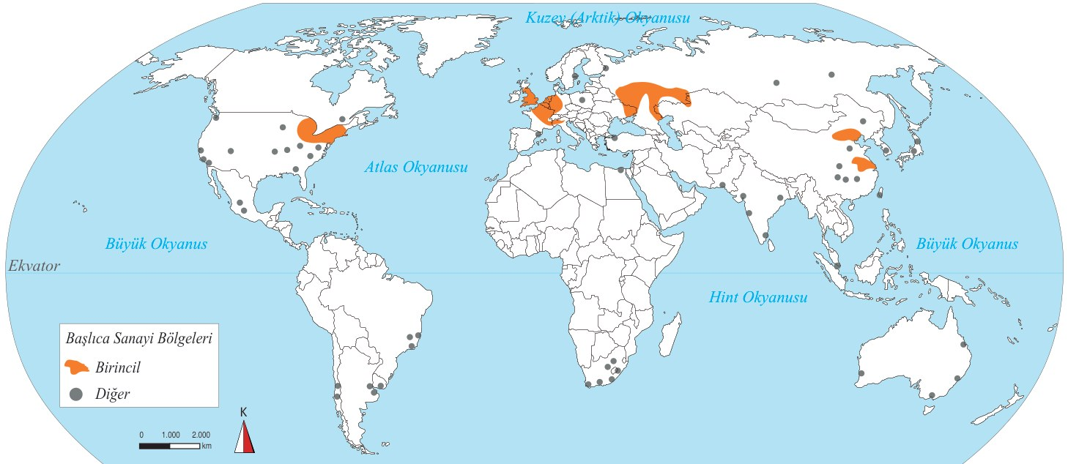
1. soru: birincil sanayi bölgeleri
1. SORU
Haritada birincil gösterilen bölgeleri seç:
☐
ABD'nin kuzeydoğusu
☐
Orta Asya
☐
Batı Avrupa
☐
Okyanusya
Başlıca Sanayi Bölgeleri:
Birincil
Diğer
OECD 2023 · Ders kitabı s. 179
☐
Rusya (Avrupa kesimi)
1. soru: Sanayi faaliyetlerinin yoğunlaştığı bölgeler ve bu faaliyetler üzerinde etkili olan beşerî faktörleri aşağıdaki tabloya yazınız.
☐
Kuzey Afrika
☐
Doğu Asya
9. Sınıf Coğrafya · 5. Ünite: Ekonomik Faaliyetler ve Etkileri
Kitap s. 179
81 / 166
Notes:
AMAÇ: OGM Materyal 'başlıca sanayi bölgeleri' uygulamasıyla paralel: haritada birincil gösterilen bölgeleri bulmak (1. sorunun tablosunun ilk sütunu).
NASIL: Harita okuyucular turuncu alanları bulur; yazıcı seçtikleri bölgeleri tablonun ilk sütununa yazar. Gri noktalar 'diğer' sanayi bölgeleridir.
BEKLENEN CEVAP: Birincil: ABD'nin kuzeydoğusu, Batı Avrupa, Rusya (Avrupa kesimi), Doğu Asya. Değil: Orta Asya, Okyanusya, Kuzey Afrika.
KAYNAK: Kitap s. 179 haritası (OECD 2023; birincil alanlar haritanın turuncu çiziminden); OGM Materyal etkileşimli uygulama 165 (doğru: Rusya, ABD'nin kuzeydoğusu, Batı Avrupa, Doğu Asya; yanlış: Orta Asya, Okyanusya, Kuzey Afrika). Çalışma kâğıdının 9. maddesiyle aynı seçenekler.

Slide 21
1. soru: birincil sanayi bölgeleri — cevap
CEVAP
3
Birincil sanayi bölgeleri:
2
1
4
✓
ABD'nin kuzeydoğusu
1
✗
Orta Asya
✓
Batı Avrupa
2
✗
Okyanusya
Başlıca Sanayi Bölgeleri:
Birincil
Diğer
OECD 2023 · Ders kitabı s. 179
✓
Rusya (Avrupa kesimi)
3
Birincil: ABD'nin kuzeydoğusu · Batı Avrupa · Rusya'nın Avrupa kesimi · Doğu Asya (Çin'in doğusu). Japonya ve diğer yerler gri noktayla “diğer” sanayi bölgesidir.
✗
Kuzey Afrika
✓
Doğu Asya
4
9. Sınıf Coğrafya · 5. Ünite: Ekonomik Faaliyetler ve Etkileri
Kitap s. 179
82 / 166
Notes:
AMAÇ: OGM Materyal 'başlıca sanayi bölgeleri' uygulamasıyla paralel: haritada birincil gösterilen bölgeleri bulmak (1. sorunun tablosunun ilk sütunu).
NASIL: Halkalı dört alanı sırayla gösterin. Japonya'da turuncu alan yoktur, yalnız gri noktalar vardır: haritada 'diğer' sanayi bölgesi olarak gösterilmiştir; Doğu Asya'nın birincil alanları Çin'in doğusundadır. Orta Asya, Okyanusya ve Kuzey Afrika'da birincil alan yoktur.
BEKLENEN CEVAP: Birincil: ABD'nin kuzeydoğusu, Batı Avrupa, Rusya (Avrupa kesimi), Doğu Asya. Değil: Orta Asya, Okyanusya, Kuzey Afrika.
KAYNAK: Kitap s. 179 haritası (OECD 2023; birincil alanlar haritanın turuncu çiziminden); OGM Materyal etkileşimli uygulama 165 (doğru: Rusya, ABD'nin kuzeydoğusu, Batı Avrupa, Doğu Asya; yanlış: Orta Asya, Okyanusya, Kuzey Afrika). Çalışma kâğıdının 9. maddesiyle aynı seçenekler.

Slide 22
1. soru — örnek cevap: beşerî faktörler
ÖRNEK CEVAP
Sanayi Faaliyetlerinin Yoğunlaştığı Yerler | Sanayi Faaliyetlerini Etkileyen Beşerî Faktörler
ABD'nin kuzeydoğusu | Sermaye ve ileri teknoloji · nitelikli iş gücü · Atlas Okyanusu kıyısındaki limanlar ve ulaşım ağı · büyük pazar
Batı Avrupa | Sermaye birikimi ve teknoloji · nitelikli iş gücü · büyük ve işlek limanlar (Harita 5.1) · kalabalık nüfus ve pazar
Rusya (Avrupa kesimi) | Sermaye · iş gücü · kalabalık nüfus ve pazar · ulaşım ağı
Doğu Asya | En büyük konteyner limanları (Harita 5.1) · geniş iş gücü · teknoloji ve sermaye · büyük pazar
Hepsinde ortak: sermaye · teknoloji · nitelikli iş gücü · ulaşım ve büyük limanlar · nüfus ve pazar · istikrarlı ekonomi politikaları
9. Sınıf Coğrafya · 5. Ünite: Ekonomik Faaliyetler ve Etkileri
Kitap s. 177-179
83 / 166
Notes:
AMAÇ: 1. sorunun tablosu: dört birincil sanayi bölgesinde etkili beşerî faktörler (ölçütlü örnek).
NASIL: Grupların tablolarıyla karşılaştırın. Ölçüt: her bölgeye en az iki beşerî faktör; faktörler kitaptaki altı beşerî faktörden (s. 177-178). Bölgeye özgü kanıtı haritalardan isteyin (limanlar Harita 5.1'de).
BEKLENEN CEVAP: Dört bölgede ortak: yeterli sermaye ve teknoloji, nitelikli iş gücü, gelişmiş ulaşım ve büyük limanlar, kalabalık nüfus ve büyük pazar, istikrarlı ekonomi politikaları. Gerekçeli başka faktörler kabul.
KAYNAK: Kitap s. 177 ('yeterli sermayeye sahip ülkeler, ekonomik faaliyetlerin yoğunlaştığı yerlerdir'), s. 178 ('büyük ve işlek limanlara sahip ülkeler, aynı zamanda büyük sanayi veya ticaret tesislerinin de bulunduğu yerlerdir'; Harita 5.1). Bölge-faktör eşlemesi bilimsel, 9. sınıf düzeyi; kitapta bölge bazında liste yoktur.

Slide 23
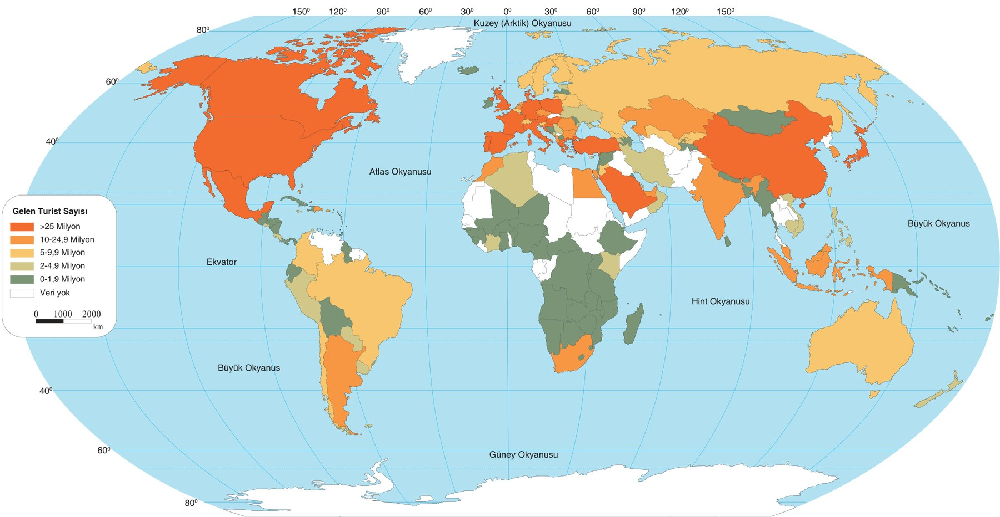
2. soru: turizm neden buralarda yoğun?
1-4. GRUPLAR
2. soru
Turizm faaliyetlerinin yoğunlaştığı ülkelerde bu yoğunlaşmaya neden olan beşerî faktörler neler olabilir?
Gelen Turist Sayısı
>25 Milyon
10-24,9 Milyon
5-9,9 Milyon
2-4,9 Milyon
Kitabın karekod içeriği (EBA): Dünya Turizm Haritası (DTrÖ, 2025)
Önce: en koyu renkli ülkeler hangileri? Sonra: turisti oraya çeken beşerî faktörler neler?
0-1,9 Milyon
Veri yok
9. Sınıf Coğrafya · 5. Ünite: Ekonomik Faaliyetler ve Etkileri
Kitap s. 179
84 / 166
Notes:
AMAÇ: 2. soru: karekoddaki dünya turizm haritasından turizmin yoğunlaştığı ülkeleri okuyup yoğunlaşmanın beşerî nedenlerini bulmak.
NASIL: Haritayı etkileşimli tahtada büyütün; renk sınıflarını sağdaki büyütülmüş lejanttan okutun. Önce en koyu renkli ülkeleri buldurun, sonra 'Turisti oraya çeken, insanın yaptığı ne?' diye sorun. İklim, kıyı ve doğal güzellikler doğal faktördür; soru beşerî faktörleri ister.
BEKLENEN CEVAP: Örnek cevap izleyen slaytta.
KAYNAK: Kitap s. 179 2. soru (birebir); karekod: Dünya Turizm Haritası (DTrÖ, 2025) — EBA 05_07 (lejant sınıfları ve renkleri haritadan).

Slide 24
2. soru — örnek cevap
ÖRNEK CEVAP
Turizmi yoğunlaştıran beşerî faktörler
• Gelişmiş ulaşım: havalimanı, otoyol, demir yolu, liman (s. 178)
• Otel ve tesislere yatırılan sermaye; hizmet veren iş gücü
• Tarihî ve kültürel miras, müzeler, büyük kentler
• Ekonomik, hukuki ve siyasal istikrar; güvenlik ve tanıtım
• Turist gönderen kalabalık ve geliri yüksek nüfusa yakınlık
İklim, kıyılar ve doğal güzellikler ise doğal faktördür (s. 175).
Kitabın karekod içeriği (EBA): Dünya Turizm Haritası (DTrÖ, 2025)
En koyu renk: >25 Milyon gelen turist
Kuzey Amerika (ABD, Kanada, Meksika) · Avrupa'nın batısı ve Akdeniz kıyısı (Fransa, İspanya, İtalya, Yunanistan, Türkiye) · Doğu Asya (Çin, Japonya)
9. Sınıf Coğrafya · 5. Ünite: Ekonomik Faaliyetler ve Etkileri
Kitap s. 175-179
85 / 166
Notes:
AMAÇ: 2. sorunun örnek cevabı: haritadan okunan ülkeler ve turizmi yoğunlaştıran beşerî faktörler.
NASIL: Sözcünün cevabından sonra açın. Ülkeleri haritadan gösterin; beşerî faktörleri kitaptaki beşerî faktörlerle eşleyin (ulaşım, sermaye, devlet politikaları, iş gücü, nüfus).
BEKLENEN CEVAP: En koyu renk (25 milyondan fazla gelen turist): Kuzey Amerika (ABD, Kanada, Meksika), Avrupa'nın batısı ve Akdeniz kıyısı (Fransa, İspanya, İtalya, Yunanistan, Türkiye), Doğu Asya (Çin, Japonya) — haritadan okunur. Beşerî faktörler: gelişmiş ulaşım (havalimanı, otoyol, demir yolu, liman), konaklama tesislerine yatırılan sermaye ve hizmet veren iş gücü, tarihî ve kültürel miras, istikrar-güvenlik ve tanıtım, turist gönderen kalabalık ve geliri yüksek nüfusa yakınlık.
KAYNAK: Kitap s. 178 ('Turizm faaliyetlerinin küresel ölçekte gelişmesinde ulaşım sistemlerindeki gelişmelerin payı büyüktür.'), s. 177 (sermaye; istikrar), s. 175 (doğal güzellikler doğal faktördür); EBA 05_07 turizm haritası (ülkeler haritanın en koyu renk sınıfından okundu). Tarihî-kültürel miras, tanıtım ve yakın pazar: bilimsel, 9. sınıf düzeyi.

Slide 25
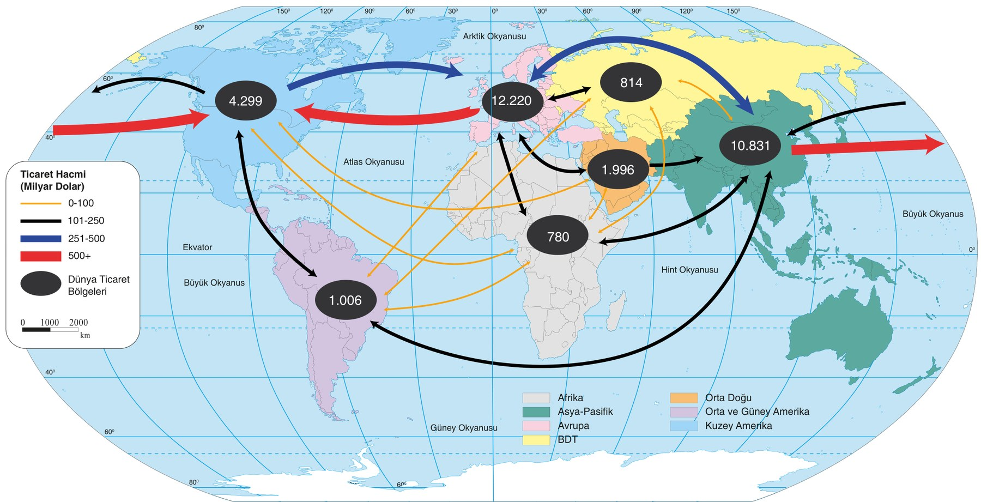
3. soru: sanayi bölgeleri ve ticaret merkezleri
5-8. GRUPLAR
3. soru
Dünyadaki başlıca sanayi bölgeleriyle en büyük ticaret merkezleri arasında beşerî faktörlerin etkileri açısından ne tür benzerlikler görülmektedir?
Ticaret bölgesi | Milyar $
Avrupa | 12.220
Asya-Pasifik | 10.831
Kuzey Amerika | 4.299
Orta Doğu | 1.996
Orta ve Güney Amerika | 1.006
BDT | 814
Afrika | 780
Kitabın karekod içeriği (EBA): Dünya Ticaret Ağı ve Hacmi Haritası (DTÖ, 2023)
İpucu: s. 179 haritasındaki birincil sanayi bölgeleri hangi ticaret bölgelerinin içinde?
9. Sınıf Coğrafya · 5. Ünite: Ekonomik Faaliyetler ve Etkileri
Kitap s. 179
86 / 166
Notes:
AMAÇ: 3. soru: sanayi haritası (s. 179) ile karekoddaki ticaret ağı ve hacmi haritasını karşılaştırıp ortak beşerî faktörleri bulmak.
NASIL: Ticaret haritasını tahtada açın; değerler sağdaki tabloda büyüktür. 'Birincil sanayi bölgeleri hangi ticaret bölgelerinin içinde?' diye sorun; sonra ortak beşerî faktörleri buldurun.
BEKLENEN CEVAP: Örnek cevap izleyen slaytta.
KAYNAK: Kitap s. 179 3. soru (birebir); karekod: Dünya Ticaret Ağı ve Hacmi Haritası (DTÖ, 2023) — EBA 05_07 (bölge değerleri, milyar dolar).

Slide 26
3. soru — örnek cevap
ÖRNEK CEVAP
Birincil sanayi bölgesi | Ticaret bölgesi · milyar $
ABD'nin kuzeydoğusu | Kuzey Amerika · 4.299
Batı Avrupa | Avrupa · 12.220
Doğu Asya | Asya-Pasifik · 10.831
Rusya (Avrupa kesimi) | BDT · 814
Benzerlik: aynı beşerî faktörler
• Üç büyük sanayi bölgesi, ticaret hacmi en büyük üç bölgede.
• Yeterli sermaye ve ileri teknoloji
• Nitelikli iş gücü
• Büyük ve işlek limanlar, gelişmiş ulaşım (s. 178)
• Kalabalık nüfus ve büyük pazar
• İstikrarlı ekonomi politikaları (s. 177)
Kitabın karekod içeriği (EBA): Dünya Ticaret Ağı ve Hacmi Haritası (DTÖ, 2023)
Dikkat: Rusya'da birincil sanayi bölgesi var ama BDT'nin ticaret hacmi küçük; Harita 5.1'de bu bölgenin yakınında büyük konteyner limanı yok.
9. Sınıf Coğrafya · 5. Ünite: Ekonomik Faaliyetler ve Etkileri
Kitap s. 177-179
87 / 166
Notes:
AMAÇ: 3. sorunun örnek cevabı: sanayi bölgeleriyle ticaret merkezlerinin örtüşmesi ve ortak beşerî faktörler.
NASIL: Tabloyu satır satır okutun. Son satırı tartıştırın: Rusya'daki birincil sanayi bölgesinin çevresinde Harita 5.1'de büyük konteyner limanı yoktur ve BDT'nin ticaret hacmi küçüktür. Siyasi yorum yapılmaz; yalnız haritalardaki veriler karşılaştırılır.
BEKLENEN CEVAP: Üç büyük sanayi bölgesi (ABD'nin kuzeydoğusu, Batı Avrupa, Doğu Asya) ticaret hacmi en büyük üç bölgededir: Kuzey Amerika 4.299, Avrupa 12.220, Asya-Pasifik 10.831 milyar $. Ortak beşerî faktörler: sermaye, teknoloji, nitelikli iş gücü, büyük ve işlek limanlar ve gelişmiş ulaşım, kalabalık nüfus ve büyük pazar, istikrarlı ekonomi politikaları. Rusya'da birincil sanayi bölgesi vardır ama BDT'nin ticaret hacmi 814 milyar $'dır.
KAYNAK: Kitap s. 179 haritası; s. 178 ('büyük ve işlek limanlara sahip ülkeler, aynı zamanda büyük sanayi veya ticaret tesislerinin de bulunduğu yerlerdir'; Harita 5.1); s. 177 (sermaye, istikrar); EBA 05_07 ticaret ağı ve hacmi haritası (DTÖ, 2023).

Slide 27
Bilgimizi Yoklayalım
YOKLAMA 7
Sanayi bölgeleri haritası (s. 179) ile ticaret ağı haritası karşılaştırıldığında hangisi söylenebilir?
A
Birincil sanayi bölgelerinin çoğu ticaret hacmi en büyük bölgelerdedir.
B
Birincil sanayi bölgeleri en çok Afrika'dadır.
C
Ticaret hacmi en büyük bölge Afrika'dır.
D
Sanayi bölgeleri yalnız kıyılarda kurulur.
E
Güney Amerika'da birincil sanayi bölgesi vardır.
9. Sınıf Coğrafya · 5. Ünite: Ekonomik Faaliyetler ve Etkileri
Kitap s. 179
88 / 166
Notes:
AMAÇ: Ara yoklama: bu bölümün temel sonucunu tek soruyla yoklamak.
NASIL: Öğrenciler 20 saniye düşünür, parmakla (1-5 = A-E) cevap gösterir; dağılıma bakıp cevap slaytına geçin. Haritalar tahtada açık kalabilir.
BEKLENEN CEVAP: A) Birincil sanayi bölgelerinin çoğu ticaret hacmi en büyük bölgelerdedir.
KAYNAK: Kitap s. 179 haritası; EBA 05_07 ticaret ağı ve hacmi haritası (DTÖ, 2023).

Slide 28
Bilgimizi Yoklayalım — Cevap
YOKLAMA 7
Sanayi bölgeleri haritası (s. 179) ile ticaret ağı haritası karşılaştırıldığında hangisi söylenebilir?
A
Birincil sanayi bölgelerinin çoğu ticaret hacmi en büyük bölgelerdedir.
B
Birincil sanayi bölgeleri en çok Afrika'dadır.
C
Ticaret hacmi en büyük bölge Afrika'dır.
D
Sanayi bölgeleri yalnız kıyılarda kurulur.
E
Güney Amerika'da birincil sanayi bölgesi vardır.
ABD'nin kuzeydoğusu, Batı Avrupa ve Doğu Asya; Kuzey Amerika (4.299), Avrupa (12.220) ve Asya-Pasifik (10.831 milyar $) ticaret bölgelerindedir (DTÖ, 2023).
9. Sınıf Coğrafya · 5. Ünite: Ekonomik Faaliyetler ve Etkileri
Kitap s. 179
89 / 166
Notes:
AMAÇ: Doğru seçeneği gerekçesiyle göstermek.
NASIL: D seçeneğini Rusya'nın iç kesimindeki birincil sanayi bölgesiyle çürütün; B, C ve E haritalarla çelişir.
SÖYLENEBİLİR: ABD'nin kuzeydoğusu, Batı Avrupa ve Doğu Asya; Kuzey Amerika (4.299), Avrupa (12.220) ve Asya-Pasifik (10.831 milyar $) ticaret bölgelerindedir (DTÖ, 2023).
BEKLENEN CEVAP: A) Birincil sanayi bölgelerinin çoğu ticaret hacmi en büyük bölgelerdedir.
KAYNAK: Kitap s. 179 haritası; EBA 05_07 ticaret ağı ve hacmi haritası (DTÖ, 2023).

Slide 29
Etkinlik: TEKNOSAB
ETKİNLİK · 8 GRUP
Amaç
TEKNOSAB’ın kuruluş yeri seçiminde etkili olan coğrafi faktörleri sorgulayabilme
Beceri
Coğrafi Sorgulama; Tablo, Grafik, Şekil ve/veya Diyagram; İletişim, İş Birliği
Yönerge: TEKNOSAB ile ilgili verilen metin, coğrafi temsil ve e-içerikten yararlanarak aşağıdaki etkinlik adımlarını grup çalışması yoluyla uygulayınız.
Bursa Teknoloji Organize Sanayi Bölgesi (TEKNOSAB)
Metin
Uydu görüntüsü
Grafik
e-içerik
Genel bilgiler ve coğrafi özellikler
Coğrafi veriler işaretli
Bursa'nın sıcaklık ve yağışı
Karekod: TEKNOSAB videosu · izlerken doğal ve beşerî faktörleri not alın
Adım 1-3: soru · bilgi · tablo
40. dk
Adım 4-8: yeterlilik · önem sırası · cevap · görüş · paylaşım
9. Sınıf Coğrafya · 5. Ünite: Ekonomik Faaliyetler ve Etkileri
Kitap s. 180-181
90 / 166
Notes:
AMAÇ: Kitabın s. 180-181 etkinliğinin künyesini, kaynaklarını ve bugünkü adım planını tanıtmak (süreç bileşenleri ç ve d'nin ana etkinliği).
SÜRE: TEKNOSAB adım 1-3 12 dk: künye ve genel bilgiler 1 · adım 1 2 · adım 2 5 (video yaklaşık 3 dk dâhil) · adım 3 4. 40. dakika bu aşamanın sonudur.
NASIL: Amacı ve beceriyi okutun. Dört kaynağı gösterin: metin, uydu görüntüsü, grafik, e-içerik. Gruplar TEKNOSAB çalışma yaprağında (s. 181 düzeni) çalışır. Süre darsa video, gruplar 1. adımda soru yazarken tahtada sessiz oynatılır.
KAYNAK: Kitap s. 180 (künye, yönerge, başlık birebir) ve s. 181 (adımlar).
NOT: e-içerik: kitabın s. 180 karekodu, EBA'da '9.5-TEKNOSAB' (188,5 sn, alt yazısız). Video bu sunum hazırlanırken İNCELENEMEDİ: derse girmeden önce kendiniz izleyin; slaytlardaki bilgiler kitabın s. 180 metninden, tablosundan, uydu görüntüsünden ve grafiğindendir. Video öğretmen bilgisayarından oynatılır; öğrenci telefonu kullanılmaz.

Slide 30
TEKNOSAB nedir? Genel bilgiler
GENEL BİLGİLER
TEKNOSAB, Türkiye’nin teknoloji odaklı planlanmış yeni nesil bir organize sanayi bölgesidir. Ayrıca otoyol, demir yolu ve liman bağlantıları sayesinde lojistik kolaylıklar sağlanması hedeflenmektedir.
Sanayi Tesisleri
Otomotiv ve taşıt sanayisi, makine sanayisi, teknik tekstil ve nanoteknoloji sanayisi, ilaç ve kimya sanayisi, savunma sanayisi, elektrik-elektronik sanayisi, uzay ve havacılık sanayisi, raylı sistemler teknoloji sanayisi, yenilenebilir enerji sanayisi, kompozit malzemeler sanayisi
Lojistik
Lojistik merkezi, İstanbul-İzmir Otoyolu, Yüksek Hızlı Tren, Gemlik Limanı, Bandırma Limanı
Enerji
Rüzgâr enerjisi, güneş enerjisi
Üniversite
Teknoloji Üniversitesi
“Yerli, yenilikçi ve yeşil” ilkesiyle kurulan bölge
9. Sınıf Coğrafya · 5. Ünite: Ekonomik Faaliyetler ve Etkileri
Kitap s. 180
91 / 166
Notes:
AMAÇ: TEKNOSAB'ı tanıtmak: teknoloji odaklı yeni nesil organize sanayi bölgesi; birimleri.
NASIL: Üstteki iki cümleyi okutun; tabloyu satır satır gösterin. 'Organize sanayi bölgesi: sanayi tesislerinin planlı biçimde bir arada kurulduğu alan' (bilimsel tanım, kitapta yok). 1. adımda yazılacak sorular için ipucu: tabloda ulaşım, enerji ve üniversite var.
KAYNAK: Kitap s. 180 'GENEL BİLGİLER' (cümleler ve tablo birebir).
NOT: Organize sanayi bölgesi tanımı bilimseldir; kitapta tanım kutusu yoktur.

Slide 31
Adım 1: sorularımızı yazalım
ADIM 1
1. Adım: TEKNOSAB’ın kuruluş yeri seçiminde etkili olan coğrafi faktörlerle ilgili araştırma yapmak için sorular geliştiriniz.
Ne?
Nerede?
Ne zaman?
Neden orada?
Bulunduğu ortamın özellikleri neler?
Fiziki ve beşerî ortamla nasıl bir ilişkisi var?
Neden önemli?
Doğal Faktörlerle İlgili Sorular
Beşerî Faktörlerle İlgili Sorular
9. Sınıf Coğrafya · 5. Ünite: Ekonomik Faaliyetler ve Etkileri
Kitap s. 181
92 / 166
Notes:
AMAÇ: 1. adım: coğrafyanın temel sorularıyla doğal ve beşerî faktörlere yönelik araştırma soruları geliştirmek (süreç bileşeni a'nın tekrarı, çözümlemenin başlangıcı).
NASIL: 2 dakika: her grup en az iki doğal, iki beşerî soru yazar; çiplerden birini kullanmak zorunludur. Dolaşırken: 'Bu sorunun cevabı kaynaklarımızda aranabilir mi?'
BEKLENEN CEVAP: Örnek cevap izleyen slaytta.
KAYNAK: Kitap s. 181 1. adım (yönerge ve temel sorular birebir; tablo başlıkları kitaptaki gibi).

Slide 32
Adım 1 — örnek cevap
ÖRNEK CEVAP
Doğal Faktörlerle İlgili Sorular
Beşerî Faktörlerle İlgili Sorular
TEKNOSAB nerede kurulmuş, çevresindeki yer şekilleri nasıl?
TEKNOSAB neden bu kavşak noktasında kurulmuş?
Nerede?
Neden orada?
Bölgenin iklimi üretimi ve enerji santrallerini nasıl etkiler?
Bursa'nın nüfusu ve sanayi sektörleri TEKNOSAB'ı nasıl etkiler?
Fiziki ortam
Beşerî ortam
Nilüfer Çayı Havzası'nda olması neden önemli?
TEKNOSAB'ın kuruluşu ne zaman başladı?
Neden önemli?
Ne zaman?
Ölçüt: her soru bir temel soruya dayanır · en az ikişer doğal ve beşerî soru · cevabı kaynaklarda aranabilir
9. Sınıf Coğrafya · 5. Ünite: Ekonomik Faaliyetler ve Etkileri
Kitap s. 180-181
93 / 166
Notes:
AMAÇ: 1. adımın ölçütlü örneği: her soru bir temel soruya dayanır ve cevabı kaynaklarda aranabilir.
NASIL: Grupların sorularıyla karşılaştırın; doğru-yanlış değil nitelik aranır. Son soru ('Ne zaman?') bilerek seçildi: cevabı metinde yoktur; 4. adımda 'eksik' diye işaretlenecek.
BEKLENEN CEVAP: Doğal: TEKNOSAB nerede, yer şekilleri nasıl? · İklim üretimi ve enerji santrallerini nasıl etkiler? · Nilüfer Çayı Havzası'nda olması neden önemli? Beşerî: Neden bu kavşak noktasında? · Bursa'nın nüfusu ve sanayisi nasıl etkiler? · Kuruluşu ne zaman başladı?
KAYNAK: Kitap s. 181 1. adım; sorular s. 180 metnine göre kurgulanmış örnektir.

Slide 33
Adım 2 · Kaynak 1: metindeki coğrafi özellikler
ADIM 2
Ne?
Kitaptaki bilgi (s. 180)
Konum
Bursa il merkezinin yaklaşık 30 km batısında Karacabey ilçesi sınırları içinde
Ulaşım düğümü
Bir kavşak noktası niteliğinde
Kuzeyinden
İstanbul-İzmir Otoyolu
Güneyinden
Bursa-Karacabey Kara Yolu
Limanlar
Gemlik Limanı’na 50 km, Bandırma Limanı’na ise 74 km mesafede; başka ulaşım altyapıları da planlanmaktadır
Yer şekli
Hafif engebeli ve tepelik bir görünüm
Su
Nilüfer Çayı Havzası
İklim
Akdeniz ile Karadeniz iklimi arasında geçiş iklimi
Nüfus (Bursa)
2024 yılı TÜİK verilerine göre yaklaşık 3,24 milyon
Sektörler
tekstil, otomotiv, makine-metal imalatı, tarıma dayalı sanayi ile gıda ve mobilya; raylı sistemler, havacılık, savunma
9. Sınıf Coğrafya · 5. Ünite: Ekonomik Faaliyetler ve Etkileri
Kitap s. 180
94 / 166
Notes:
AMAÇ: 2. adım: metindeki coğrafi özellikleri düzenli bir veri kartı olarak okumak.
NASIL: 2. adımın yönergesini okutun (aşağıda notta). Gruplar tabloyu kitaptaki metinle karşılaştırır; her satırın 'doğal mı, beşerî mi?' sorusunu 3. adıma bırakın. Not: metin güneydeki yola 'Bursa-Karacabey Kara Yolu' der, uydu görüntüsündeki etiket 'Bursa-İzmir Kara Yolu'dur (karşılaştırma örneği, adım 2'nin örnek cevabında).
KAYNAK: Kitap s. 180 'COĞRAFİ ÖZELLİKLERİ' (ifadeler birebir; 2026-2027 baskısı: Bursa 2024 TÜİK ≈ 3,24 milyon).
NOT: Adım 2 yönergesi (s. 181): Oluşturduğunuz soruları cevaplayabilmek için yukarıda verilen açıklama metninin yanı sıra harita, grafik, e-içerik, etkileşimli tahta ve ders kitabınızdan yararlanarak bilgi toplayınız. Farklı kaynaklardan toplayacağınız bilgileri karşılaştırarak bu bilgilerin doğruluğunu kontrol ediniz.

Slide 34
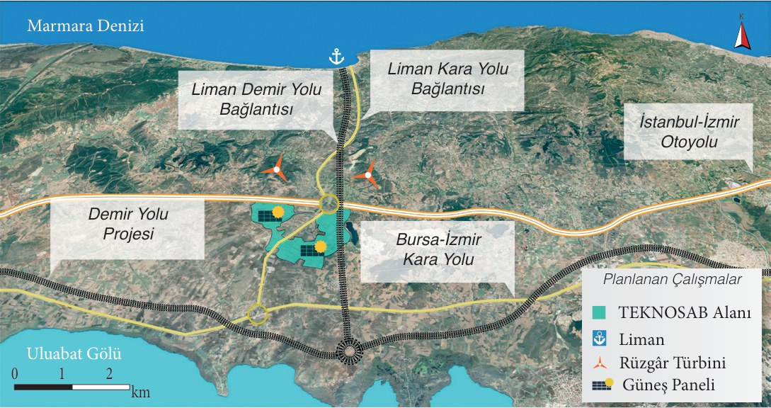
Adım 2 · Kaynak 2: uydu görüntüsü
ADIM 2
Görüntüde bulun:
☐ Marmara Denizi
☐ İstanbul-İzmir Otoyolu
☐ Kara yolu
☐ Liman
☐ Demir Yolu Projesi
☐ Uluabat Gölü
☐ Rüzgâr Türbini
Uydu görüntüsü: TEKNOSAB ve çevresi — Ders kitabı s. 180
☐ Güneş Paneli
9. Sınıf Coğrafya · 5. Ünite: Ekonomik Faaliyetler ve Etkileri
Kitap s. 180
95 / 166
Notes:
AMAÇ: Uydu görüntüsündeki coğrafi verileri okumak (coğrafi temsil).
NASIL: Görüntüyü büyük gösterin; sağdaki listeyi harita okuyucular sırayla bulur. 'Planlanan Çalışmalar' lejantına dikkat: TEKNOSAB alanı, liman, rüzgâr türbini ve güneş paneli planlanan çalışmalardır. Liman simgesinin adı görüntüde yazmaz; adlandırmayın.
BEKLENEN CEVAP: Marmara Denizi kuzeyde; İstanbul-İzmir Otoyolu TEKNOSAB alanının kuzeyinden, 'Bursa-İzmir Kara Yolu' etiketli yol güneyinden geçer; liman ile demir yolu ve kara yolu bağlantıları, demir yolu projesi; Uluabat Gölü güneybatıda; rüzgâr türbini ve güneş paneli.
KAYNAK: Kitap s. 180 uydu görüntüsü (etiketleriyle kırpıldı; 'Aşağıda TEKNOSAB’ a ait uydu görüntüsü üzerinde coğrafi veriler işaretlenmiştir.' — kitapta 'TEKNOSAB’ a' fazla boşlukla dizilmiştir).

Slide 35
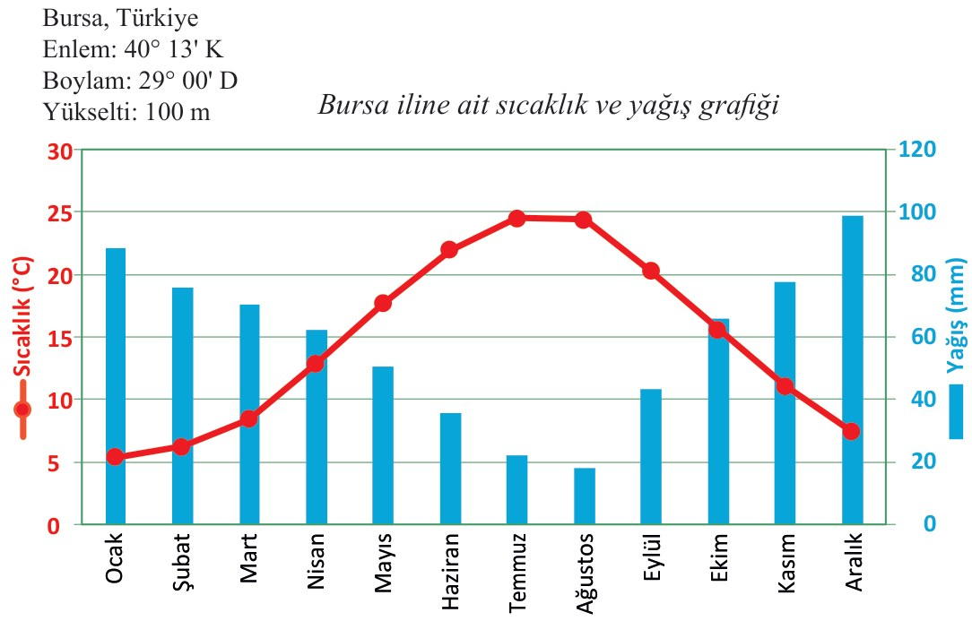
Adım 2 · Kaynak 3: Bursa'nın sıcaklık ve yağış grafiği
ADIM 2
En sıcak ve en soğuk ay hangisi?
1
En yağışlı ve en az yağışlı ay hangisi?
2
Metindeki “geçiş iklimi” bilgisiyle uyumlu mu?
3
Bursa iline ait sıcaklık ve yağış grafiği — Ders kitabı s. 180
9. Sınıf Coğrafya · 5. Ünite: Ekonomik Faaliyetler ve Etkileri
Kitap s. 180
96 / 166
Notes:
AMAÇ: İklim grafiğini okuyup metindeki 'geçiş iklimi' bilgisiyle karşılaştırmak (farklı kaynakları karşılaştırma, OB1).
NASIL: Eksenleri okutun: solda sıcaklık (°C, kırmızı çizgi), sağda yağış (mm, mavi sütun). Üç soruyu sorun; değerler grafikten yaklaşık okunur. Cevaplar izleyen slaytta.
BEKLENEN CEVAP: 1) En sıcak Temmuz-Ağustos (yaklaşık 24-25 °C), en soğuk Ocak (yaklaşık 5 °C). 2) En yağışlı Aralık (yaklaşık 100 mm), en az yağış Ağustos (yaklaşık 18 mm). 3) Uyumlu: yaz aylarında yağış azalır ama kesilmez, kışın yağış fazladır.
KAYNAK: Kitap s. 180 grafik (Bursa, Enlem 40° 13' K, Boylam 29° 00' D, Yükselti 100 m); değerler grafiğin çiziminden okunmuştur (yaklaşık): sıcaklık Ocak 5,4 · Temmuz 24,5 · Ağustos 24,4 °C; yağış Temmuz 22 · Ağustos 18 · Aralık 99 mm.

Slide 36
Adım 2 — örnek cevap: kaynakları karşılaştırdık
ÖRNEK CEVAP
Bilgi | Metin (s. 180) | Uydu görüntüsü / grafik | Sonuç
Otoyol | “kuzeyinden İstanbul-İzmir Otoyolu” | Otoyol TEKNOSAB alanının kuzeyinden geçiyor. | ✓ Uyumlu
Kara yolu | “güneyinden ise Bursa-Karacabey Kara Yolu” | Güneydeki yolun etiketi “Bursa-İzmir Kara Yolu”. | Konum aynı, ad farklı → atlasla kontrol
İklim | “Akdeniz ile Karadeniz iklimi arasında geçiş iklimi” | Grafik: yazın sıcak (≈ 24-25 °C), az yağışlı (≈ 18-22 mm); Aralık ≈ 100 mm. | ✓ Uyumlu: yaz yağışı azalır, kesilmez
Enerji | Tablo: “Rüzgâr enerjisi, güneş enerjisi” | Rüzgâr türbini ve güneş paneli (planlanan çalışmalar). | ✓ Uyumlu
Grafik (yaklaşık): en sıcak Temmuz-Ağustos ≈ 24-25 °C · en soğuk Ocak ≈ 5 °C · en yağışlı Aralık ≈ 100 mm · en az Ağustos ≈ 18 mm
9. Sınıf Coğrafya · 5. Ünite: Ekonomik Faaliyetler ve Etkileri
Kitap s. 180
97 / 166
Notes:
AMAÇ: 2. adımın örneği: aynı bilgiyi farklı kaynaklarda karşılaştırıp doğrulamak (OB1); grafik sorularının cevabı.
NASIL: Satır satır okutun. Kara yolu satırı önemlidir: metin 'Bursa-Karacabey Kara Yolu', uydu görüntüsü 'Bursa-İzmir Kara Yolu' der; ikisi de TEKNOSAB'ın güneyinden geçen yoldur — ad farkını atlasta ya da etkileşimli tahtadaki haritada kontrol edin. Ayrıca bilgi uydurulmaz: kaynakta yoksa 'bulunamadı' yazılır.
BEKLENEN CEVAP: Otoyol: uyumlu. Kara yolu: konum uyumlu, ad farklı → atlasla kontrol. İklim: grafik geçiş iklimini destekler (yaz az yağışlı ama kurak değil, kış yağışlı). Enerji: tablo ile uydu görüntüsü uyumlu.
KAYNAK: Kitap s. 180 (metin, tablo, uydu görüntüsü, grafik); grafik değerleri çizimden yaklaşık okunmuştur.

Slide 37
Adım 3: faktörleri tabloya yerleştirelim
ADIM 3
3. Adım: TEKNOSAB’la ilgili araştırmanız kapsamında topladığınız bilgileri düzenleyerek aşağıdaki tabloda gösteriniz.
Ulaşım
İklim
Eğitim (üniversite)
Su kaynakları
İş gücü
Yer şekilleri
Enerji tesisleri (türbin, panel)
Coğrafi konum
Rüzgâr ve güneş potansiyeli
TEKNOSAB’ın Kuruluş Yerini Etkileyen Doğal Faktörler
TEKNOSAB’ın Kuruluş Yerini Etkileyen Beşerî Faktörler
9. Sınıf Coğrafya · 5. Ünite: Ekonomik Faaliyetler ve Etkileri
Kitap s. 181
98 / 166
Notes:
AMAÇ: 3. adım: toplanan bilgileri doğal ve beşerî faktörler tablosuna düzenlemek (OGM Materyal 'TEKNOSAB' sınıflandırma uygulamasıyla paralel).
NASIL: 4 dakika: yazıcı dokuz kartı iki sütuna yerleştirir ve her kartın yanına metinden bir kanıt yazar. Son iki kart bilerek ayrı yazıldı: rüzgâr ve güneş (kaynak) mı, türbin ve panel (tesis) mi?
BEKLENEN CEVAP: Örnek cevap izleyen slaytta.
KAYNAK: Kitap s. 181 3. adım (yönerge ve tablo başlıkları birebir); OGM Materyal etkileşimli uygulama 161 (kartlar: coğrafi konum, iklim, yer şekilleri, su kaynakları, enerji kaynakları, eğitim, ulaşım, iş gücü — burada 'enerji kaynakları' ikiye ayrıldı).

Slide 38
Adım 3 — örnek cevap
ÖRNEK CEVAP
TEKNOSAB’ın Kuruluş Yerini Etkileyen Doğal Faktörler
TEKNOSAB’ın Kuruluş Yerini Etkileyen Beşerî Faktörler
Coğrafi konum: Bursa'nın yaklaşık 30 km batısı; kavşak noktası
Ulaşım: otoyol, kara yolu, Gemlik 50 km, Bandırma 74 km, Yüksek Hızlı Tren
Yer şekilleri: hafif engebeli ve tepelik
Eğitim: Teknoloji Üniversitesi
Su kaynakları: Nilüfer Çayı Havzası
İş gücü: Bursa ≈ 3,24 milyon nüfus (2024 TÜİK) ve sanayi sektörleri
İklim: Akdeniz ile Karadeniz arası geçiş iklimi
Enerji tesisleri: rüzgâr türbini, güneş paneli
Rüzgâr ve güneş potansiyeli: iklime bağlı (s. 174)
Dikkat: rüzgâr ve güneş (kaynak) doğaldır; rüzgâr türbini ve güneş paneli (tesis) insan yapımıdır.
9. Sınıf Coğrafya · 5. Ünite: Ekonomik Faaliyetler ve Etkileri
Kitap s. 174-181
99 / 166
Notes:
AMAÇ: 3. adımın örnek cevabı: dokuz kartın sınıflandırılması ve metinden kanıtları.
NASIL: Grupların tablosuyla karşılaştırın. Enerji ayrımını vurgulayın: rüzgâr ve güneş doğanın sunduğu kaynaktır (iklime bağlı, s. 174); türbin ve panel insanın kurduğu tesistir. Coğrafi konum kitapta doğal faktörler arasında anlatılır (s. 174: büyük ticaret yollarının kavşak noktası).
BEKLENEN CEVAP: Doğal: coğrafi konum, yer şekilleri (hafif engebeli ve tepelik), su kaynakları (Nilüfer Çayı Havzası), iklim (geçiş iklimi), rüzgâr ve güneş potansiyeli. Beşerî: ulaşım (otoyol, kara yolu, Gemlik 50 km, Bandırma 74 km, Yüksek Hızlı Tren), eğitim (Teknoloji Üniversitesi), iş gücü (Bursa yaklaşık 3,24 milyon nüfus, sanayi sektörleri), enerji tesisleri (rüzgâr türbini, güneş paneli).
KAYNAK: Kitap s. 180 (kanıtlar), s. 174-175 (coğrafi konum, iklimin güneş ve rüzgâr santrallerine etkisi, enerji kaynakları). OGM: OGM 161 'enerji kaynakları'nı beşerî kutusuna koyar — TEKNOSAB'daki kurulu tesis anlamında; kitap s. 175 enerji kaynaklarını doğal faktör sayar. Çalışma kâğıdının 10. maddesiyle aynı sınıflandırma.

Slide 39
Adım 4-5: bilgilerimiz yeterli mi? Önem sırası
ADIM 4-5
4. Adım: Topladığınız bilgilerin oluşturduğunuz soruları cevaplamadaki yeterliliğini değerlendiriniz.
✓ cevabını bulduk
? eksik: başka kaynakta ara
5. Adım: TEKNOSAB’ın kurulacağı yerin seçimini etkileyen coğrafi faktörleri önem sırasına göre yazınız.
1
………………………… çünkü ……………………………………………
2
………………………… çünkü ……………………………………………
3
………………………… çünkü ……………………………………………
4
………………………… çünkü ……………………………………………
5
………………………… çünkü ……………………………………………
9. Sınıf Coğrafya · 5. Ünite: Ekonomik Faaliyetler ve Etkileri
Kitap s. 181
100 / 166
Notes:
AMAÇ: 4. adım: topladığımız bilgilerin sorularımızı cevaplamaya yetip yetmediğini değerlendirmek; 5. adım: faktörleri önem sırasına koyup gerekçelendirmek (süreç bileşeni ç).
SÜRE: TEKNOSAB adım 4-8 9 dk: adım 4 1 · adım 5 2 · adım 6 2 · adım 7 1,5 · adım 8 (iki sözcü) 2 · YOKLAMA 8 0,5.
NASIL: Adım 4 (1 dk): yazıcı 1. adımdaki her sorunun yanına ✓ (cevabı bulundu) ya da ? (eksik) koyar. Adım 5 (2 dk): grup beş faktörü sıralar, en az birini 'çünkü' ile gerekçelendirir. Kazanan sıralama yoktur; gerekçe kitaba dayanmalıdır.
BEKLENEN CEVAP: Adım 4: konum, ulaşım, yer şekli, su, iklim, nüfus ve sektör soruları kaynaklarla cevaplanır; 'Ne zaman?' gibi bir sorunun cevabı metinde yoktur ('kurulması planlanan') → e-içerikte ya da öğretmenin önerdiği güvenilir kaynakta aranır. Adım 5'in örneği izleyen slaytta.
KAYNAK: Kitap s. 181 4. ve 5. adım (birebir).

Slide 40
Adım 5 — örnek cevap: önem sırası
ÖRNEK CEVAP
Ulaşım ve konum
Kavşak noktası: kuzeyde otoyol, güneyde kara yolu; Gemlik (50 km) ve Bandırma (74 km) limanları. Ham madde gelir, ürün pazara kolay gider.
1
İş gücü ve sanayi birikimi
Bursa ≈ 3,24 milyon nüfus; otomotiv, tekstil, makine-metal gibi sektörler iş gücü ve deneyim sağlar.
2
Eğitim ve teknoloji
Teknoloji Üniversitesi: teknoloji odaklı sanayiye nitelikli iş gücü.
3
Yer şekilleri
Hafif engebeli arazi: tesis ve yol yapımı dağlık alana göre kolay (s. 175).
4
Su ve iklim
Nilüfer Çayı Havzası su sağlar; iklim rüzgâr ve güneş santrallerinin verimini etkiler.
5
Gerekçesi kitaba dayanan farklı bir sıralama da doğrudur.
9. Sınıf Coğrafya · 5. Ünite: Ekonomik Faaliyetler ve Etkileri
Kitap s. 174-180
101 / 166
Notes:
AMAÇ: 5. adımın ölçütlü örneği: önem sırası ve her faktörün gerekçesi.
NASIL: Grupların sırasıyla karşılaştırın; farklı sıralamayı gerekçesine göre kabul edin. 'Neden ulaşımı birinci yaptık?' sorusunu sözcüye yöneltin.
BEKLENEN CEVAP: 1 ulaşım ve konum · 2 iş gücü ve sanayi birikimi · 3 eğitim ve teknoloji · 4 yer şekilleri · 5 su ve iklim (enerji). Gerekçeli farklı sıralama doğrudur.
KAYNAK: Kitap s. 180 (kanıtlar), s. 175 (topoğrafyanın ulaşım güzergâhları ve tesis yerlerinin belirlenmesindeki önemi; su kaynakları), s. 174 (iklim ve enerji santralleri). Sıralama örnektir; kitapta tek doğru sıra yoktur.

Slide 41
Adım 6: sorularımızı cevaplayalım
ADIM 6
6. Adım: TEKNOSAB’la ilgili elde ettiğiniz bilgilerden yararlanarak hazırladığınız coğrafi soruları cevaplayınız.
TEKNOSAB nerede kurulmuş, çevresindeki yer şekilleri nasıl?
1
TEKNOSAB neden bu kavşak noktasında kurulmuş?
1
Bölgenin iklimi üretimi ve enerji santrallerini nasıl etkiler?
Bursa'nın nüfusu ve sanayi sektörleri TEKNOSAB'ı nasıl etkiler?
2
2
3
Nilüfer Çayı Havzası'nda olması neden önemli?
3
TEKNOSAB'ın kuruluşu ne zaman başladı?
9. Sınıf Coğrafya · 5. Ünite: Ekonomik Faaliyetler ve Etkileri
Kitap s. 180-181
102 / 166
Notes:
AMAÇ: 6. adım: 1. adımda yazılan coğrafi soruları toplanan bilgilerle cevaplamak.
NASIL: Gruplar kendi sorularını cevaplar (2 dk); slayttaki örnek sorular, kendi sorusunu yazamamış grup içindir.
BEKLENEN CEVAP: Bursa'nın yaklaşık 30 km batısında, Karacabey'de; arazi hafif engebeli ve tepelik. | Geçiş iklimi: yaz sıcak ve az yağışlı, kış yağışlı; iklim güneş ve rüzgâr santrallerinin verimini etkiler (s. 174). | Su kaynağı sağlar; su kaynakları bazı sanayi tesislerinin kurulmasına zemin hazırlar (s. 175). | Kuzeyde otoyol, güneyde kara yolu; Gemlik (50 km) ve Bandırma (74 km) limanları yakın: ham madde ve ürün kolay taşınır. | ≈ 3,24 milyon nüfus (2024 TÜİK) iş gücü ve pazar sağlar; otomotiv, tekstil, makine-metal sektörleri sanayi birikimidir. | Metinde yok (“kurulması planlanan” der): e-içerikte ya da güvenilir bir kaynakta aranır (4. adımda “eksik”).
KAYNAK: Kitap s. 181 6. adım (birebir); cevaplar s. 180 metni ve grafiği, s. 174-175.

Slide 42
Adım 6: sorularımızı cevaplayalım — örnek cevap
ÖRNEK CEVAP
6. Adım: TEKNOSAB’la ilgili elde ettiğiniz bilgilerden yararlanarak hazırladığınız coğrafi soruları cevaplayınız.
TEKNOSAB nerede kurulmuş, çevresindeki yer şekilleri nasıl?
1
TEKNOSAB neden bu kavşak noktasında kurulmuş?
1
Kuzeyde otoyol, güneyde kara yolu; Gemlik (50 km) ve Bandırma (74 km) limanları yakın: ham madde ve ürün kolay taşınır.
Bursa'nın yaklaşık 30 km batısında, Karacabey'de; arazi hafif engebeli ve tepelik.
Bölgenin iklimi üretimi ve enerji santrallerini nasıl etkiler?
Bursa'nın nüfusu ve sanayi sektörleri TEKNOSAB'ı nasıl etkiler?
2
2
Geçiş iklimi: yaz sıcak ve az yağışlı, kış yağışlı; iklim güneş ve rüzgâr santrallerinin verimini etkiler (s. 174).
≈ 3,24 milyon nüfus (2024 TÜİK) iş gücü ve pazar sağlar; otomotiv, tekstil, makine-metal sektörleri sanayi birikimidir.
3
Nilüfer Çayı Havzası'nda olması neden önemli?
3
TEKNOSAB'ın kuruluşu ne zaman başladı?
Su kaynağı sağlar; su kaynakları bazı sanayi tesislerinin kurulmasına zemin hazırlar (s. 175).
Metinde yok (“kurulması planlanan” der): e-içerikte ya da güvenilir bir kaynakta aranır (4. adımda “eksik”).
9. Sınıf Coğrafya · 5. Ünite: Ekonomik Faaliyetler ve Etkileri
Kitap s. 180-181
103 / 166
Notes:
AMAÇ: 6. adımın örnek cevabı: 1. adımın örnek sorularının cevapları.
NASIL: Cevapları kendi cevaplarıyla karşılaştırın. Son cevap: kaynakta olmayan bilgi uydurulmaz, 'bulunamadı' yazılır (4. adım).
BEKLENEN CEVAP: Bursa'nın yaklaşık 30 km batısında, Karacabey'de; arazi hafif engebeli ve tepelik. | Geçiş iklimi: yaz sıcak ve az yağışlı, kış yağışlı; iklim güneş ve rüzgâr santrallerinin verimini etkiler (s. 174). | Su kaynağı sağlar; su kaynakları bazı sanayi tesislerinin kurulmasına zemin hazırlar (s. 175). | Kuzeyde otoyol, güneyde kara yolu; Gemlik (50 km) ve Bandırma (74 km) limanları yakın: ham madde ve ürün kolay taşınır. | ≈ 3,24 milyon nüfus (2024 TÜİK) iş gücü ve pazar sağlar; otomotiv, tekstil, makine-metal sektörleri sanayi birikimidir. | Metinde yok (“kurulması planlanan” der): e-içerikte ya da güvenilir bir kaynakta aranır (4. adımda “eksik”).
KAYNAK: Kitap s. 181 6. adım (birebir); cevaplar s. 180 metni ve grafiği, s. 174-175.

Slide 43
Adım 7: TEKNOSAB çevresini nasıl değiştirir?
ADIM 7
7. Adım: TEKNOSAB’da yürütülen ekonomik faaliyetlerin TEKNOSAB’ın kurulduğu yer ile çevresindeki doğal ve beşerî ortamları nasıl değiştireceğine ilişkin görüşlerinizi yazınız.
Doğal ortam nasıl değişir?
Beşerî ortam nasıl değişir?
İpucu: “Yerli, yenilikçi ve yeşil” ilkesi · yenilenebilir enerji · olumlu ve olumsuz yönler
9. Sınıf Coğrafya · 5. Ünite: Ekonomik Faaliyetler ve Etkileri
Kitap s. 180-181
104 / 166
Notes:
AMAÇ: 7. adım: TEKNOSAB'daki faaliyetlerin doğal ve beşerî ortama etkilerini öngörmek (çözümlemeden sonuç çıkarma).
NASIL: 1,5 dakika: her sütuna en az iki madde. Olumlu ve olumsuz etkiler birlikte düşünülür; 'yerli, yenilikçi ve yeşil' ilkesi ipucudur.
BEKLENEN CEVAP: Örnek cevap izleyen slaytta.
KAYNAK: Kitap s. 181 7. adım (birebir); s. 180 'Yerli, yenilikçi ve yeşil' ilkesi, yenilenebilir enerji.

Slide 44
Adım 7 — örnek cevap
ÖRNEK CEVAP
Beşerî ortam
• Yeni iş olanakları → çevreden göç, nüfus artışı
• Konut, okul, sağlık ve ulaşım ihtiyacı artar
• Yeni yollar, demir yolu ve liman bağlantıları
• Ticaret ve hizmetler gelişir
Doğal ortam
• Tarım alanı ve doğal bitki örtüsü azalabilir
• Hava, su ve toprak kirliliği riski (Nilüfer Çayı Havzası)
• Yenilenebilir enerji ve “yeşil” ilke bu etkileri azaltmayı hedefler
Ölçüt: iki ortam · olumlu ve olumsuz yön · “olabilir” dili · kitaptan bir kanıt
9. Sınıf Coğrafya · 5. Ünite: Ekonomik Faaliyetler ve Etkileri
Kitap s. 180-181
105 / 166
Notes:
AMAÇ: 7. adımın ölçütlü örneği: doğal ve beşerî ortamdaki olası değişimler (görüş).
NASIL: Grupların görüşleriyle karşılaştırın. Görüş 'olabilir' dilinde yazılır; kesin hüküm verilmez. Olumsuz etkilerin azaltılması için kitapta geçen ilkeye (yeşil, yenilenebilir enerji, tasarruf ilkeleri) bağlayın.
BEKLENEN CEVAP: Beşerî: yeni iş olanakları, çevreden göç ve nüfus artışı; konut, okul, sağlık ve ulaşım ihtiyacı; yeni yollar, demir yolu ve liman bağlantıları; ticaret ve hizmetlerin gelişmesi. Doğal: tarım alanı ve doğal bitki örtüsü azalabilir; hava, su ve toprak kirliliği riski (Nilüfer Çayı Havzası); yenilenebilir enerji ve 'yeşil' ilke bu etkileri azaltmayı hedefler.
KAYNAK: Kitap s. 180 ('tasarruf ilkeleri doğrultusunda', 'yenilenebilir enerji kaynaklarına dayalı', 'Yerli, yenilikçi ve yeşil'); etkiler bilimsel, 9. sınıf düzeyi (kitapta öngörü yoktur).

Slide 45
Adım 8: bulgularımızı paylaşalım
2 SÖZCÜ · 2 dk
8. Adım: Yaptığınız çalışma sonucunda elde ettiğiniz bulguları grup sözcüsü seçerek sınıfta paylaşınız.
En önemli faktör
… bence
Çünkü
… (kanıt: s. 180)
TEKNOSAB çevresini
… değiştirecek
Değerlendirme (dinleyen gruplar)
1. Arkadaşlarınızın yapmış olduğu çalışmalar ile sizin çalışmalarınızın ortak ve farklı yönlerini belirleyiniz.
2. Öğretmeninizin rehberliği ve arkadaşlarınızın verdiği dönütler doğrultusunda, kendi çalışmanızı değerlendirip yeniden düzenleyiniz.
9. Sınıf Coğrafya · 5. Ünite: Ekonomik Faaliyetler ve Etkileri
Kitap s. 181
106 / 166
Notes:
AMAÇ: 8. adım: iki grubun sözcüsü bulguları paylaşır (süreç bileşeni d); dinleyen gruplar Değerlendirme 1'e göre kendi çalışmalarını düzenler (SDB2.1, SDB2.2).
NASIL: İsim kartıyla iki grup seçin; her sözcü 1 dakikada kalıbı kullanır. Dinleyen gruplar ortak ve farklı yönleri kendi tablolarına işler, bir dönüt verir. Kalan grupların yaprakları toplanır (P2 beceri kontrol listesi).
BEKLENEN CEVAP: Örnek paylaşım: 'TEKNOSAB'ın yerini en çok ulaşım belirlemiş, çünkü kuzeyinden otoyol, güneyinden kara yolu geçiyor ve iki limana yakın. Bu sanayi bölgesi çevreye iş ve göç getirecek; yenilenebilir enerji çevreye etkisini azaltabilir.'
KAYNAK: Kitap s. 181 8. adım ve DEĞERLENDİRME 1 (birebir).

Slide 46
Bilgimizi Yoklayalım
YOKLAMA 8
Aşağıdakilerden hangisi TEKNOSAB'ın kuruluş yerini etkileyen beşerî bir faktördür?
A
Gemlik ve Bandırma limanlarına yakın olması
B
Hafif engebeli ve tepelik bir araziye sahip olması
C
Nilüfer Çayı Havzası'nda yer alması
D
Akdeniz ile Karadeniz arasında geçiş iklimi göstermesi
E
Marmara Denizi'ne yakın olması
9. Sınıf Coğrafya · 5. Ünite: Ekonomik Faaliyetler ve Etkileri
Kitap s. 180
107 / 166
Notes:
AMAÇ: Ara yoklama: bu bölümün temel sonucunu tek soruyla yoklamak.
NASIL: Öğrenciler 20 saniye düşünür, parmakla (1-5 = A-E) cevap gösterir; dağılıma bakıp cevap slaytına geçin. Sözcü paylaşımlarından hemen sonra; adım 3 tablosu tahtada açık kalabilir.
BEKLENEN CEVAP: A) Gemlik ve Bandırma limanlarına yakın olması
KAYNAK: Kitap s. 180 (TEKNOSAB metni ve uydu görüntüsü), s. 174-175 (doğal faktörler).

Slide 47
Bilgimizi Yoklayalım — Cevap
YOKLAMA 8
Aşağıdakilerden hangisi TEKNOSAB'ın kuruluş yerini etkileyen beşerî bir faktördür?
A
Gemlik ve Bandırma limanlarına yakın olması
B
Hafif engebeli ve tepelik bir araziye sahip olması
C
Nilüfer Çayı Havzası'nda yer alması
D
Akdeniz ile Karadeniz arasında geçiş iklimi göstermesi
E
Marmara Denizi'ne yakın olması
Limanlar insan yapımıdır, ulaşım beşerî bir faktördür; yer şekli, su, iklim ve denize yakınlık doğal faktörlerdir (s. 174-175, 180).
9. Sınıf Coğrafya · 5. Ünite: Ekonomik Faaliyetler ve Etkileri
Kitap s. 180
108 / 166
Notes:
AMAÇ: Doğru seçeneği gerekçesiyle göstermek.
NASIL: E'yi seçenlere sorun: 'Deniz insanın mı eseri, liman mı?' — deniz doğal, liman beşerîdir.
SÖYLENEBİLİR: Limanlar insan yapımıdır, ulaşım beşerî bir faktördür; yer şekli, su, iklim ve denize yakınlık doğal faktörlerdir (s. 174-175, 180).
BEKLENEN CEVAP: A) Gemlik ve Bandırma limanlarına yakın olması
KAYNAK: Kitap s. 180 (TEKNOSAB metni ve uydu görüntüsü), s. 174-175 (doğal faktörler).

Slide 48
Sanal saha: yakın çevremizdeki bir işletme
SANAL SAHA · 4 dk
Neden orada kurulmuş?
1
[yakın çevredeki işletme]
Hangi ulaşım bağlantısı var?
2
Harita ve uydu görüntüsü öğretmenimizin bilgisayarından açılır.
Hangi doğal ve beşerî faktörler etkili?
3
Gözlem notu: iki cümle yaz — biri yerin özelliği, biri insanın yaptığı bir şey.
Program: Yakın çevrede yer alan bir işletmenin kuruluş yeri şartlarının incelenebilmesi için coğrafi gözlem, saha/sanal saha çalışması yapılabilir.
9. Sınıf Coğrafya · 5. Ünite: Ekonomik Faaliyetler ve Etkileri
109 / 166
Notes:
AMAÇ: Programın önerdiği sanal saha çalışması: TEKNOSAB'da kullandığımız soruları okul çevresindeki bir işletmenin kuruluş yerine uygulamak (SDB2.1).
SÜRE: Sanal saha 4 dk (esnek): görüntü 1 · gözlem notu 2 · paylaşım ve örnek not 1. Süre darsa kısaltılır ya da 30. haftanın başına alınır.
NASIL: Etkileşimli tahtada önceden seçtiğiniz işletmenin ya da sanayi alanının harita/uydu görüntüsünü açın. Slayttaki köşeli parantezli alan yer tutucudur: sunuma işletme adı yazılmadı, adı siz söylersiniz. Üç soruyu sorun; öğrenciler iki cümlelik gözlem notu yazar; dört öğrenciden not alın. Okul dışına çıkılmaz, kimse tahtaya kalkmaz. Gerçek gözlem istenirse zaman-yer-refakat onayı ve veli izniyle ayrıca planlanır (ders planı notları).
BEKLENEN CEVAP: Örnek gözlem notu izleyen slaytta.
KAYNAK: Program (2026) COĞ.9.5.1 öğrenme-öğretme uygulamaları (alıntı slaytta, birebir); ders planı 29. hafta 7. aşama.

Slide 49
Sanal saha — örnek gözlem notu
ÖRNEK CEVAP
Ölçütler
• Konum: neye yakın?
• Ulaşım: hangi yol, demir yolu ya da liman?
• Bir doğal faktör: yer şekli, su, iklim
• Bir beşerî faktör: iş gücü, pazar, sermaye
• İki cümle; kanıt görüntüden
Örnek gözlem notu
“[yakın çevredeki işletme] ana yola yakın, düz bir alanda kurulmuş; ham madde ve ürün kolayca taşınıyor. Çevresindeki kalabalık yerleşmeler hem iş gücü hem müşteri sağlıyor.”
Doğal: düz arazi · Beşerî: ana yol, iş gücü, müşteri (pazar)
9. Sınıf Coğrafya · 5. Ünite: Ekonomik Faaliyetler ve Etkileri
110 / 166
Notes:
AMAÇ: Gözlem notunun ölçütlü örneği (biçim örneği; işletmenin gerçek özellikleri görüntüden okunur).
NASIL: Öğrencilerin notlarını ölçütlere göre karşılaştırın. Örnek nottaki özellikler biçim örneğidir: seçtiğiniz işletmenin görüntüsüne uymuyorsa sınıfla birlikte düzeltin.
BEKLENEN CEVAP: İyi bir not: konum (neye yakın?), ulaşım bağlantısı, bir doğal ve bir beşerî faktör; iki cümle; kanıt görüntüden.
KAYNAK: Program (2026) COĞ.9.5.1 (sanal saha çalışması); TEKNOSAB etkinliğinin soru seti (s. 181). Örnek not kurgudur, gerçek bir işletmeyi anlatmaz.

Slide 50
Değerlendirme 2: Düşün-Eşleş-Paylaş
İKİLİ · 4 dk
2. Türkiye’deki kaynakları verimli kullanma konusunda yapılabilecekler ve bunun ülke ekonomisine sağlayacağı katkılar konusundaki düşüncelerinizi Düşün-Eşleş-Paylaş tekniğini kullanarak paylaşınız.
DÜŞÜN
Verilen konu hakkındaki duygu ve düşüncelerinizi ana başlıklar hâlinde yazınız.
1 dk
EŞLEŞ
Ana başlıklar hâlinde yazdığınız duygu ve düşüncelerinizi bir arkadaşınızla tartışarak ortak bir düşünce oluşturunuz.
1,5 dk
PAYLAŞ
Ortak çıkarımlarınızı sınıfla paylaşınız.
1,5 dk
Kartın son satırı: okulda ya da evde atacağım somut adım → bir hafta uygulayacağım (UYGULA)
9. Sınıf Coğrafya · 5. Ünite: Ekonomik Faaliyetler ve Etkileri
Kitap s. 181
111 / 166
Notes:
AMAÇ: Kitabın Değerlendirme 2'si: Türkiye'deki kaynakların verimli kullanımı ve ülke ekonomisine katkısı (program D17.3 tasarruf, D19.3 vatanseverlik).
SÜRE: Düşün-eşleş-paylaş ve UYGULA 5 dk: düşün 1 · eşleş 1,5 · paylaş 1,5 · UYGULA tanıtımı 1.
NASIL: Kartı dağıtın. DÜŞÜN: bireysel, ana başlıklarla (su, enerji, gıda, kâğıt…). EŞLEŞ: sıra arkadaşıyla ortak düşünce ve ülke ekonomisine katkısı. PAYLAŞ: dört ikili. Kartın son satırı 'okulda/evde atacağım somut adım': bu adım UYGULA'nın davranışı olur.
BEKLENEN CEVAP: Örnek cevap izleyen slaytta.
KAYNAK: Kitap s. 181 DEĞERLENDİRME 2, DÜŞÜN, EŞLEŞ, PAYLAŞ (birebir); program: çözüm önerilerinin okul ve aile yaşantısına yansıtılması (D17.3), ekonomiye katkıların düşün-eşleş-paylaş ile paylaşılması (D19.3).

Slide 51
Düşün-Eşleş-Paylaş — örnek cevap
ÖRNEK CEVAP
DÜŞÜN: ana başlıklar
EŞLEŞ-PAYLAŞ: ülke ekonomisine katkısı
• Aynı kaynakla daha çok üretim: maliyet düşer
• Enerji ve su giderleri azalır; tasarruf yatırıma dönüşebilir
• Geri dönüşüm ham madde ihtiyacını azaltır
• Kaynaklar gelecek kuşaklara kalır
Ülkemizin kaynaklarını korumak, ülkemize katkıdır.
musluğu kapatmak, sızıntıyı onarmak, damla sulama
Su
boş odada ışığı söndürmek, yalıtım, güneş ve rüzgâr
Enerji
tabağa yiyeceği kadar almak, israfı önlemek
Gıda
iki yüzü kullanmak, geri dönüşüm
Kâğıt ve malzeme
verimli tarım alanlarını korumak
Toprak
9. Sınıf Coğrafya · 5. Ünite: Ekonomik Faaliyetler ve Etkileri
Kitap s. 181
112 / 166
Notes:
AMAÇ: Değerlendirme 2'nin ölçütlü örneği: ana başlıklar ve ülke ekonomisine katkı.
NASIL: İkililerin paylaşımından sonra açın; eksik başlığı sınıfa tamamlatın. Ailenin geliri, faturası gibi kişisel bilgiler sorulmaz.
BEKLENEN CEVAP: Su, enerji, gıda, kâğıt ve malzeme, toprak (tarım alanları) başlıkları; katkı: maliyet düşer, giderler azalır ve tasarruf yatırıma dönüşebilir, ham madde ihtiyacı azalır, kaynaklar gelecek kuşaklara kalır.
KAYNAK: Kitap s. 181 (UYGULA'da sayılan su, enerji, gıda, kâğıt); s. 177 (sermaye); s. 174 (güneş ve rüzgâr). Ekonomiye katkılar bilimsel, 9. sınıf düzeyi.

Slide 52
UYGULA: bir hafta boyunca deneyelim
UYGULA · 1 HAFTA
Belirlediğiniz ortak çözüm önerilerinden en az birini okul ve aile yaşamınızda uygulayınız.
Bu kapsamda
• Evde veya okulda kaynak kullanımına yönelik (su, enerji, gıda, kâğıt vb.) somut bir tasarruf davranışı belirleyiniz.
• Bu davranışı en az 1 hafta boyunca uygulayınız.
• Uygulama sürecini kısa notlar, fotoğraflar veya gözlem kayıtları ile belgelendiriniz.
Bizde: gözlem kaydı = çalışma kâğıdının 11. maddesi · fotoğraf zorunlu değil, kimsenin fotoğrafı çekilmez · kişisel bilgi yazılmaz
9. Sınıf Coğrafya · 5. Ünite: Ekonomik Faaliyetler ve Etkileri
Kitap s. 181
113 / 166
Notes:
AMAÇ: Kitabın yeni UYGULA bölümünü tanıtmak: düşün-eşleş-paylaşta bulunan çözümlerden birini en az bir hafta okulda ya da evde uygulamak (program D17.3: kaynakları korumaya yönelik somut adımlar, çevreye örnek davranış).
NASIL: Kitabın üç maddesini okutun. Belgelendirme bizde çalışma kâğıdının 11. maddesindeki gözlem kaydıyladır (yedi günlük kısa not çizelgesi): fotoğraf zorunlu değildir, kimsenin fotoğrafı çekilmez, ailenin geliri ya da faturası gibi kişisel bilgiler yazılmaz; sınıfta telefon kullanılmaz. Kayıt 30. haftanın başında kontrol edilir (P2 örnek davranış).
BEKLENEN CEVAP: Örnek gözlem kaydı izleyen slaytta.
KAYNAK: Kitap s. 181 UYGULA (2026-2027 baskısında yeni; birebir); program D17.3; çalışma kâğıdı COG9-CK-U5 11. madde.

Slide 53
UYGULA — örnek gözlem kaydı
ÖRNEK CEVAP
Davranışım: Dişimi fırçalarken musluğu kapatırım. (su)
 | 1. gün | 2. gün | 3. gün | 4. gün | 5. gün | 6. gün | 7. gün
Uyguladım | ✓ | – | ✓ | ✓ | ✓ | ✓ | ✓
Kısa not | ilk gün | unuttum | lavaboya not koydum | kolaylaştı | hatırladım | alıştım | alışkanlık oldu
Hafta sonu
7 günün 6'sında uyguladım. İlk günler unuttum; lavabonun yanına not koyunca alıştım. Bundan sonra da sürdüreceğim.
Başka örnekler: boş odada ışığı söndürmek (enerji) · tabağa yiyeceği kadar almak (gıda) · kâğıdın iki yüzünü kullanmak (kâğıt)
9. Sınıf Coğrafya · 5. Ünite: Ekonomik Faaliyetler ve Etkileri
Kitap s. 181
114 / 166
Notes:
AMAÇ: UYGULA'nın ölçütlü örneği: bir davranış, yedi günlük kısa kayıt, hafta sonu yansıtması.
NASIL: Örneği gösterin; kendi davranışlarını kâğıdın 11. maddesine yazdırın. Doğru-yanlış aranmaz; uygulanmayan gün dürüstçe '–' ile yazılır.
BEKLENEN CEVAP: Davranış: diş fırçalarken musluğu kapatmak (su). Kayıt: 7 günün 6'sında ✓, kısa notlar. Yansıtma: 'Kaç gün uyguladım, ne değişti, nasıl sürdüreceğim?' Başka örnekler: boş odada ışığı söndürmek, tabağa yiyeceği kadar almak, kâğıdın iki yüzünü kullanmak.
KAYNAK: Kitap s. 181 UYGULA; çalışma kâğıdının 11. maddesi ve cevap anahtarıyla aynı örnekler. Örnek kayıt kurgudur.

Slide 54
Performans görevi: diyagram
PERFORMANS GÖREVİ
Beceri: Coğrafi Sorgulama; Tablo, Grafik, Şekil ve/veya Diyagram
Ekonomik Faaliyetleri Etkileyen Coğrafi Faktörler: Doğal ve beşerî faktörlerin ekonomik faaliyetler üzerindeki etkilerini gösteren bir diyagram hazırlayınız.
1. Adım
Çalışma planı yaparak ders öncesi hazırlıklarınızı tamamlayınız.
evde
2. Adım
Çalışmanızı örnek coğrafi temsillerle destekleyiniz.
bugün
3. Adım
Çalışmanızın sonunda hangi kaynaklardan yararlandığınızı belirtiniz.
bugün
4. Adım
Çalışmanızı dijital ortamda veya A4 kâğıdına yazarak öğretmeninize teslim ediniz.
bugün
Malzemeyi okul sağlar: A4, yapıştırıcı, kitaptan görsel ve harita kesitleri · 10 dk üretim
9. Sınıf Coğrafya · 5. Ünite: Ekonomik Faaliyetler ve Etkileri
Kitap s. 183
115 / 166
Notes:
AMAÇ: Ünitenin performans görevini sınıf içi grup çalışması olarak başlatmak: doğal ve beşerî faktörlerin ekonomik faaliyetlere etkisini görsellerle gösteren diyagram (SBAB11.2).
SÜRE: Performans görevi 13 dk: görev, örnek ürün ve ölçütler 2 · üretim 10 · ürünleri toplama 1 (galeri yürüyüşü yok).
NASIL: Görevi ve dört adımı okutun. 1. adım (çalışma planı) 28. haftanın ev çalışmasıydı: grupların planlarına bakın. Malzemeyi okul sağlar: A4, yapıştırıcı ve kitaptan çoğaltılmış görsel ve harita kesitleri grup başına tek settir. Roller: yazıcı açıklamalar, harita/veri okuyucu görsel seçimi ve yerleşim, sözcü kaynak satırı, zaman sorumlusu adım takibi, kontrolcü ölçüt denetimi. Bitmeyen grup 30. haftanın başında teslim eder.
KAYNAK: Kitap s. 183 PERFORMANS GÖREVİ (beceri, görev, yönerge ve adımlar birebir); program öğrenme kanıtları (diyagram); _x0001_ümre kararları.
NOT: s. 183'teki 'Gelecek Derse Hazırlık' kutusunun 'Sınıfa örnek fotoğraf, grafik vb. malzemelerle A4 kâğıdı ve yapıştırıcı getiriniz.' cümlesi öğrenciye verilmez: malzemeyi okul sağlar, veliye mali yük getirilmez. Aynı kutudaki internet ve kütüphane kaynakları evde çalışma planı için kullanılabilir; sınıfta telefon kullanılmaz.

Slide 55
Örnek ürün: diyagram iskeleti
ÖRNEK CEVAP
DOĞAL FAKTÖRLER
BEŞERÎ FAKTÖRLER
İklim → tarım ürünü seçimi
Görsel 5.1 · s. 174
İş gücü → vasıflı iş gücü ihtiyacı
Görsel 5.6 · s. 177
Topoğrafya → liman yeri ve turizm
Görsel 5.2-5.3 · s. 175
EKONOMİK FAALİYET
üretim · dağıtım · tüketim
Sermaye → sanayi tesisinin kuruluşu
Görsel 5.7 · s. 177
Toprak → seramik ham maddesi
Görsel 5.4 · s. 175
Teknoloji → dört sanayi devrimi
Görsel 5.8 · s. 178
Bitki örtüsü → kâğıt ham maddesi
Görsel 5.5 · s. 175
Ulaşım → büyük limanlar ve ticaret
Harita 5.1 · s. 178
Ölçüt: iki kol (doğal · beşerî) · alt dallar · her dalda bir görsel ve bir cümle · kaynak satırı
9. Sınıf Coğrafya · 5. Ünite: Ekonomik Faaliyetler ve Etkileri
Kitap s. 174-178
116 / 166
Notes:
AMAÇ: Açık uçlu performans görevi için ölçütlü örnek ürün: diyagramın iskeleti (doğru cevap değil, biçim ve ölçüt örneği).
NASIL: Görevin hemen ardından gösterin; izleyen slayttaki puanlama anahtarıyla eşleyin: iki kol ve alt dallar (diyagram hazırlama), görsel + cümle (görsel materyal kullanımı, bilgileri düzenleme), kaynak satırı (bilgi toplama). Gruplar kutuları kendi seçtikleri görsellerle doldurur; dal sayısı ve faktörler değişebilir. Üretim boyunca bu iskelet ya da anahtar tahtada açık kalır.
BEKLENEN CEVAP: İyi bir diyagram: ortada ekonomik faaliyet (üretim · dağıtım · tüketim); iki kolda doğal ve beşerî faktörler; her faktörde kitaptan bir görsel ve etkiyi anlatan bir cümle; altta kaynak satırı.
KAYNAK: Kitap s. 174-178 (Görsel 5.1-5.8, Harita 5.1 açıklamaları); EBA 05_04 'Diyagram Hazırlama' ölçütü. İskelet sunum örneğidir (kitapta yok).

Slide 56
Değerlendirme: puanlama anahtarı
ÖLÇÜTLER
Performans göreviniz; çalışma planı hazırlama, bilgi toplama, bilgileri düzenleme, görsel materyal kullanımı ve diyagram hazırlama ölçütlerine göre dereceli puanlama anahtarıyla değerlendirilecektir.
Ölçüt | Puan | Çok iyi düzey (en yüksek puan)
Çalışma Planı Hazırlama | 16 | Çalışma planı detaylı bir şekilde hazırlanmıştır.
Bilgi Toplama | 20 | Tüm bilgiler eksiksiz toplanmıştır.
Bilgileri Düzenleme | 20 | Bilgiler genelden özele doğru gruplanmış, birimler arasında anlam bütünlüğü kuralı gözetilmiştir.
Görsel Materyal Kullanımı | 16 | Kullanılan görsel materyaller, toplanan bilgileri destekliyor ve çalışmanın anlaşılmasını kolaylaştırıyor.
Diyagram Hazırlama | 28 | Ekonomik faaliyetleri etkileyen doğal ve beşerî faktörler ve alt bölümleri, doğru olarak gösterilmiştir.
Toplam 100 puan · 75 ve üzeri puan: yeterli · Ayrıca “Öz Değerlendirme Formu” (dersin sonunda)
9. Sınıf Coğrafya · 5. Ünite: Ekonomik Faaliyetler ve Etkileri
Kitap s. 183
117 / 166
Notes:
AMAÇ: Kitabın karekodundaki analitik dereceli puanlama anahtarının beş ölçütünü ve puanlarını üretimden önce göstermek.
NASIL: Ölçütleri okutun; 'çok iyi' düzeyinin ne istediğini vurgulayın (özellikle diyagram: doğal ve beşerî faktörler ve alt bölümleri doğru) ve bir önceki slayttaki örnek iskelette her ölçütün nerede karşılandığını gösterin. Anahtarın çıktısı öğretmende; dört düzey (başlangıç, kabul edilebilir, iyi, çok iyi) anahtarda yazılıdır. Sonra 10 dakikalık üretim başlar.
KAYNAK: Kitap s. 183 DEĞERLENDİRME (birebir); EBA 05_04 Analitik Dereceli Puanlama Anahtarı (ölçütler, puanlar ve 'çok iyi' düzey ifadeleri birebir; 75 ve üzeri yeterli).
NOT: Program dört ölçüt sayar (bilgi toplama, bilgileri düzenleme, görsel materyal kullanma, diyagram hazırlama); kitabın anahtarı 'çalışma planı hazırlama'yı da ekler — anahtar esastır (zümre kararı).

Slide 57
KWL: Ne öğrendim?
KWL · 2 dk
Ekonomik faaliyetleri etkileyen doğal ve beşerî faktörler hakkında öğrendiklerinizi formun ilgili alanına yazınız. Yazdıklarınızı, ünitenin başında “Ne biliyorum?” ve “Ne bilmek istiyorum?” alanlarına yazdıklarınızla karşılaştırarak öğrenme durumunuzu değerlendiriniz. Değerlendirmelerinizi arkadaşlarınızla paylaşınız.
Ne Biliyorum?
Ne Bilmek İstiyorum?
Öğrendiklerim/Ne öğrendim?
28. hafta: geçen hafta yazdın
28. hafta: soru duvarındaki sorun
Bugün: en az üç madde yaz, K ile karşılaştır
Soru duvarı: cevabını bulduğumuz soruya ✓ · kalan sorular “araştırma sorusu” olarak duvarda kalır
9. Sınıf Coğrafya · 5. Ünite: Ekonomik Faaliyetler ve Etkileri
Kitap s. 174, 182
118 / 166
Notes:
AMAÇ: Programın öğrenme kanıtı KWL'yi tamamlamak: 'Ne öğrendim?' sütunu ve başta yazılanlarla karşılaştırma (KB3.3, SDB1.1, SDB1.3).
SÜRE: KWL ve öz değerlendirme 5 dk: 'Ne öğrendim?' 2 · karşılaştırma ve soru duvarı 1 · öz değerlendirme formu 2.
NASIL: KWL formlarını sıra başlarıyla geri verin. Öğrenciler L sütununa en az üç madde yazar, K ile karşılaştırır ve W'deki sorusunun cevabını bulup bulmadığını işaretler. Soru duvarında cevaplanan sorulara ✓ konur; kalanlar 'araştırma sorusu' olarak duvarda kalır. Formlar toplanır (P2 beceri görevi).
BEKLENEN CEVAP: Örnek 'Ne öğrendim?' maddeleri izleyen slaytta (doğru-yanlış aranmaz).
KAYNAK: Kitap s. 174 (KWL formu: Ne Biliyorum? · Ne Bilmek İstiyorum?) ve s. 182 (Öğrendiklerim/Ne öğrendim?; yönerge birebir); program öğrenme kanıtları (KWL).

Slide 58
Ne öğrendim? — örnek
ÖRNEK CEVAP
Ne öğrendim? (örnek maddeler)
• Ekonomik faaliyetin yerini doğal ve beşerî faktörler birlikte belirler.
• Japonya ham madde azlığını yüksek teknolojiyle aşmış.
• Büyük limanların olduğu yerlerde sanayi ve ticaret de büyük.
• TEKNOSAB'ın yerini en çok ulaşım ve iş gücü belirlemiş.
• Kaynakları verimli kullanmak ülke ekonomisine katkıdır.
K (28. hafta)
“Fabrikalar şehirlere yakın kurulur.”
L (bugün)
“Fabrikanın yerini ulaşım, iş gücü, sermaye ve pazar ile ham madde, enerji ve su birlikte belirler.”
9. Sınıf Coğrafya · 5. Ünite: Ekonomik Faaliyetler ve Etkileri
Kitap s. 174-182
119 / 166
Notes:
AMAÇ: 'Ne öğrendim?' sütunu için örnek maddeler ve K ile karşılaştırma örneği.
NASIL: Öğrenciler yazdıktan sonra açın: 'Bu maddelerden hangilerini siz de yazdınız? Hangisini eklemek istersiniz?' Doğru-yanlış aranmaz; amaç öğrenmenin farkına varmaktır (SDB1.3).
BEKLENEN CEVAP: Örnek maddeler slaytta; karşılaştırma: K'de 'Fabrikalar şehirlere yakın kurulur.' yazan öğrenci L'de yer seçimini doğal ve beşerî faktörlerle açıklar.
KAYNAK: Kitap s. 174-182 (ünitenin konuları); öz yansıtma örneğidir.

Slide 59
Öz değerlendirme formu
ÖZ DEĞERLENDİRME
Etkinliğin adı: Diyagram Hazırlama Çalışması
Değerlendirme ölçütleri | EVET | KISMEN | HAYIR
Hazırladığım çalışma planını uyguladım.
Çalışmamla ilgili bilgileri eksiksiz topladım.
Bilgi toplama aşamasında farklı kaynaklardan yararlandım.
Çalışmamı görsel materyallerle destekledim.
Çalışmanın bütününü kendim yaptım.
Çalışmam sırasında şu bilgileri öğrendim: ……………………………………………
Çalışmam sırasında şu noktalarda zorlandım: ……………………………………………
Çalışmamı yeniden yapacak olsaydım şunlara dikkat ederdim: ……………………………………………
9. Sınıf Coğrafya · 5. Ünite: Ekonomik Faaliyetler ve Etkileri
Kitap s. 183
120 / 166
Notes:
AMAÇ: Performans görevi için karekoddaki öz değerlendirme formunu bireysel ve sessiz doldurtmak (SDB1.2 öz düzenleme, SDB1.3 öz yansıtma).
NASIL: Formun çıktısını dağıtın (karekoddan öğretmen çoğaltır; telefon yok). 2 dakika; konuşulmaz. 'Hayır' ve 'Kısmen' işaretlenen konuları formun kendi önerisine göre tekrar etmelerini söyleyin. Formlar yazıcılarla toplanır, performans görevi dosyasına konur.
BEKLENEN CEVAP: Doğru-yanlış aranmaz; öz değerlendirmedir.
KAYNAK: Kitap s. 183 (“Öz Değerlendirme Formu”); EBA 05_03 Öz Değerlendirme Formu (etkinlik adı, beş madde ve üç açık uçlu ifade birebir).

Slide 60
Ünitenin özeti: ekonomik faaliyetin yerini ne belirler?
ÖZET
Ekonomik faaliyetlerin yeryüzündeki dağılışı çok değişkenli ve karmaşık bir yapıya sahiptir. Ekonomik faaliyetleri etkileyen coğrafi faktörler yerelden küresele doğru değişebilmektedir.
Doğal faktör öne çıkar
Beşerî faktör öne çıkar
İkisi birlikte
Demir-çelik tesisleri, taş kömürünün çıkarıldığı alanların yakınında kurulur (s. 175).
Japonya, ham maddesi yetersiz olsa da yüksek teknolojiyle sanayileşti (s. 178).
TEKNOSAB: ulaşım, iş gücü, üniversite + hafif engebeli arazi, su ve iklim (s. 180).
Ekonomik faaliyet (üretim · dağıtım · tüketim) ← doğal + beşerî faktörler birlikte
9. Sınıf Coğrafya · 5. Ünite: Ekonomik Faaliyetler ve Etkileri
Kitap s. 174-180
121 / 166
Notes:
AMAÇ: Ünitenin büyük sorusunu üç örnekle kapatmak: bazen doğal faktör, bazen beşerî faktör öne çıkar; çoğu zaman ikisi birlikte etkilidir.
SÜRE: Kapanış 4 dk: ünite özeti 0,5 · çıkış kartı 2 · ev ve 6. üniteye hazırlık 1 · tampon 0,5.
NASIL: Üç kartı hızla okutun; 'Ekonomik faaliyetin yerini ne belirler?' sorusuna sınıfça bir cümlelik cevap verin.
BEKLENEN CEVAP: Ekonomik faaliyetlerin yerini doğal ve beşerî faktörler birlikte belirler; bazı faaliyetlerde doğal faktörler (taş kömürü ve demir-çelik), bazılarında beşerî faktörler (Japonya'da teknoloji) öne çıkar.
KAYNAK: Kitap s. 174 (iki cümle birebir), s. 175 (demir-çelik ve taş kömürü), s. 178 (Japonya), s. 180 (TEKNOSAB).

Slide 61
Çıkış Kartı
29. HAFTA
Çıkmadan önce kâğıdına yaz:
TEKNOSAB'ın kuruluş yerini etkileyen bir doğal ve iki beşerî faktör yazınız.
1
Gelişmiş ülkelerin üretimin bir kısmını iş gücü maliyeti düşük ülkelere kaydırmasına kitaptan bir örnek çifti yazınız.
2
UYGULA için seçtiğiniz tasarruf davranışını ve bunun ülke ekonomisine bir katkısını yazınız.
3
9. Sınıf Coğrafya · 5. Ünite: Ekonomik Faaliyetler ve Etkileri
Kitap s. 177-181
122 / 166
Notes:
AMAÇ: Haftanın üç çıkış sorusu (ders planı).
SÜRE: Çıkış kartı 2 dk; kitapsız.
NASIL: Yazıcılar toplar; kartlar P2 katılım gözlemine ve e-Okul gelişim raporuna kaynak olur. 3. soru UYGULA'nın başlangıç kaydıdır.
BEKLENEN CEVAP: 1) doğal: hafif engebeli topoğrafya, Nilüfer Çayı Havzası'ndaki su, geçiş iklimi (biri yeterli); beşerî: İstanbul-İzmir Otoyolu ve kara yolu bağlantısı, Gemlik ve Bandırma limanlarına yakınlık, Bursa'nın nüfusu ve sanayi birikimi, Teknoloji Üniversitesi, rüzgâr ve güneş enerjisi tesisleri (ikisi yeterli). · 2) Japonya, ABD ya da Almanya → Pakistan, Hindistan ya da Bangladeş (s. 177). · 3) yansıtma cümlesi (D17.3, D19.3); ör. 'Diş fırçalarken musluğu kapatacağım; su ve enerji boşa gitmez, ülkenin kaynakları korunur.' Doğru-yanlış aranmaz, gerekçe izlenir.
KAYNAK: Ders planı 29. hafta çıkış kartı; kitap s. 177, 180-181.

Slide 62
Bu hafta evde
29. HAFTA
• Çalışma kâğıdı Bölüm 2: 7-10. maddeler ve 12. madde (öz değerlendirme).
• 11. madde (UYGULA): tasarruf davranışını bir hafta uygula, her gün kısa not al — fotoğraf gerekmez.
• Ünite ölçme soruları (s. 184-185): 1, 3 ve 5 deftere; 2, 4 ve 6 isteğe bağlı.
• MEBİ ve EBA: 5. ünite konu tekrarı (erişimin yoksa okul laboratuvarında).
• Diyagram bitmediyse grubunla tamamla; 30. haftanın başında teslim (ek malzeme gerekmez).
• 6. üniteye hazırlık: Bildiğin ya da duyduğun bir afeti düşün — nerede, ne zaman oldu, kimleri nasıl etkiledi? İki cümle yaz.
9. Sınıf Coğrafya · 5. Ünite: Ekonomik Faaliyetler ve Etkileri
Kitap s. 181-185
123 / 166
Notes:
AMAÇ: Ev çalışmasını, UYGULA kaydını, ünite tekrarını ve 6. üniteye hazırlığı duyurmak.
NASIL: Tahtaya da yazın. Ölçme sorularının (s. 184-185) çözümleri ve kitabın karekodundaki ek sorular sunumun ünite sonu bölümündedir (124-166); 30. haftanın başında kontrol edilir. MEBİ ve EBA tekrarı P2 'MEBİ ve EBA' kalemidir; erişimi olmayan öğrenci için okul laboratuvarında ders dışı saat planlanır (telefon gerekmez). 6. üniteye hazırlıkta haber, görsel ya da çıktı istenmez; öğrenciler kitabın 6. ünitesinin açılış sayfasına (Başlarken) göz atar. Ünite bitti: e-Okul gelişim raporu ünite bitişini izleyen sürede doldurulur (2026-2027 Genelgesi bent 20). Proje teslimleri ders bitiminde tutanakla alınır.
KAYNAK: Ders planı 29. hafta ev çalışması ve notlar; çalışma kâğıdı COG9-CK-U5 Bölüm 2 (7-10), 11 (UYGULA) ve 12; kitap s. 181 (UYGULA), s. 184-185 (ölçme).

Slide 63
Kaynaklar ve Haklar
KAYNAKÇA
Ders kitabı. Coğrafya 9. Sınıf Ders Kitabı (Ortaöğretim), 2026-2027 baskısı. Yazarlar: Dr. Gülten İçel, Alper Soyatlar, Beyhan Polat, Bülent Akça, Cem Erdebil, Kenan Türkez, Mehmet Ekici, Mutlu Karakoç, Nihal Öztürk, Nurullah Balşen, Orhan Ekin, Ramazan Bıçaklı, Raşit Düzgün, Soner Cırık, Tuba Dirim. Millî Eğitim Bakanlığı Yayınları No 9606 · Ders Kitapları Dizisi No 2027 · Devlet Kitapları, 2026 · ISBN 978-975-11-8046-9. Slaytlardaki “Kitap s. …” etiketleri bu baskının sayfalarıdır.
Öğretim programı ve etkinlikler. Coğrafya dersi öğretim programı (2026 nüshası): Talim ve Terbiye Kurulunun 23.05.2024 tarihli ve 20 sayılı kararıyla kabul edilen, 13.05.2026 tarihli ve 53 sayılı kararıyla güncellenen program. Etkinliklerin bir bölümü MEB Ortaöğretim Genel Müdürlüğünün OGM Materyal platformundaki etkileşimli etkinliklerle paralel kurulmuştur. Bazı görseller ve sorular ders kitabının karekod içeriklerinden (EBA: ölçme araçları, tema sonu soruları, harita ve bilgi görselleri) alınmıştır.
Haklar ve lisans. Ders kitabından, kitabın karekod içeriklerinden (EBA) ve OGM Materyal'den alınan metin, soru ve görsellerin hakları Millî Eğitim Bakanlığına aittir; eğitim ve öğretim amacıyla, kaynak gösterilerek alıntılanmıştır (5846 sayılı Fikir ve Sanat Eserleri Kanunu md. 34). Sunumun tasarımı, ders akışı, etkinlik kurgusu, örnek cevaplar ve öğretmen notları okulapp.org'un özgün katkısıdır; yalnız bu katkılar CC BY 4.0 lisansıyla paylaşılır. Resmî bir Bakanlık materyali değildir.
9. Sınıf Coğrafya · 5. Ünite: Ekonomik Faaliyetler ve Etkileri
okulapp.org/cografya · sürüm 2026.10.2
Notes:
AMAÇ: Kaynak gösterimi — 5846 sayılı Kanun md. 34 eğitim amaçlı seçme ve toplama eserlerde eserin ve eser sahibinin adının belirtilmesini ister. Derste gösterilmesi gerekmez; dosyayı paylaşırken bu slaytı silmeyin.

